Slide 1


未来技术学院
机械工程制图复习
——适用于智能机器人班（英才）24学时机械工程制图
问天讲师团
2026年11月5日

Slide 2
1
复习重点内容1
标准件与常用件部分：
螺纹紧固件的连接部分：课本P227 螺柱连接，螺钉连接
重点记忆：文字部分，图10-18，图10-19，图10-20
销，键的连接部分：课本P230，P233 标记示例
重点记忆：文字部分，图10-23，图10-24，图10-31
直齿圆柱齿轮连接部分：课本P240 直齿圆柱齿轮啮合的画法
重点记忆：文字部分，表10-8，图10-38
圆柱弹簧部分：课本P250，P251，P252 标记方法（选看）
重点记忆：各部分名称，作图步骤文字部分，
图10-48，图10-50，图10-51

Slide 3
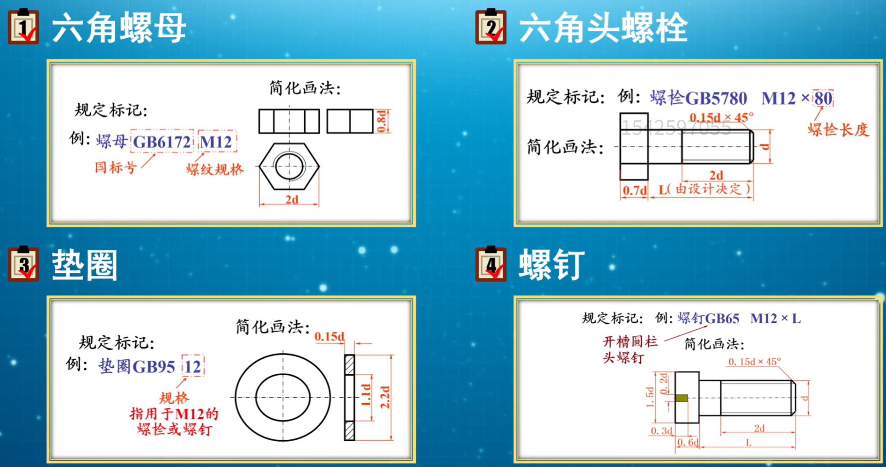
1
螺纹紧固件

Slide 4
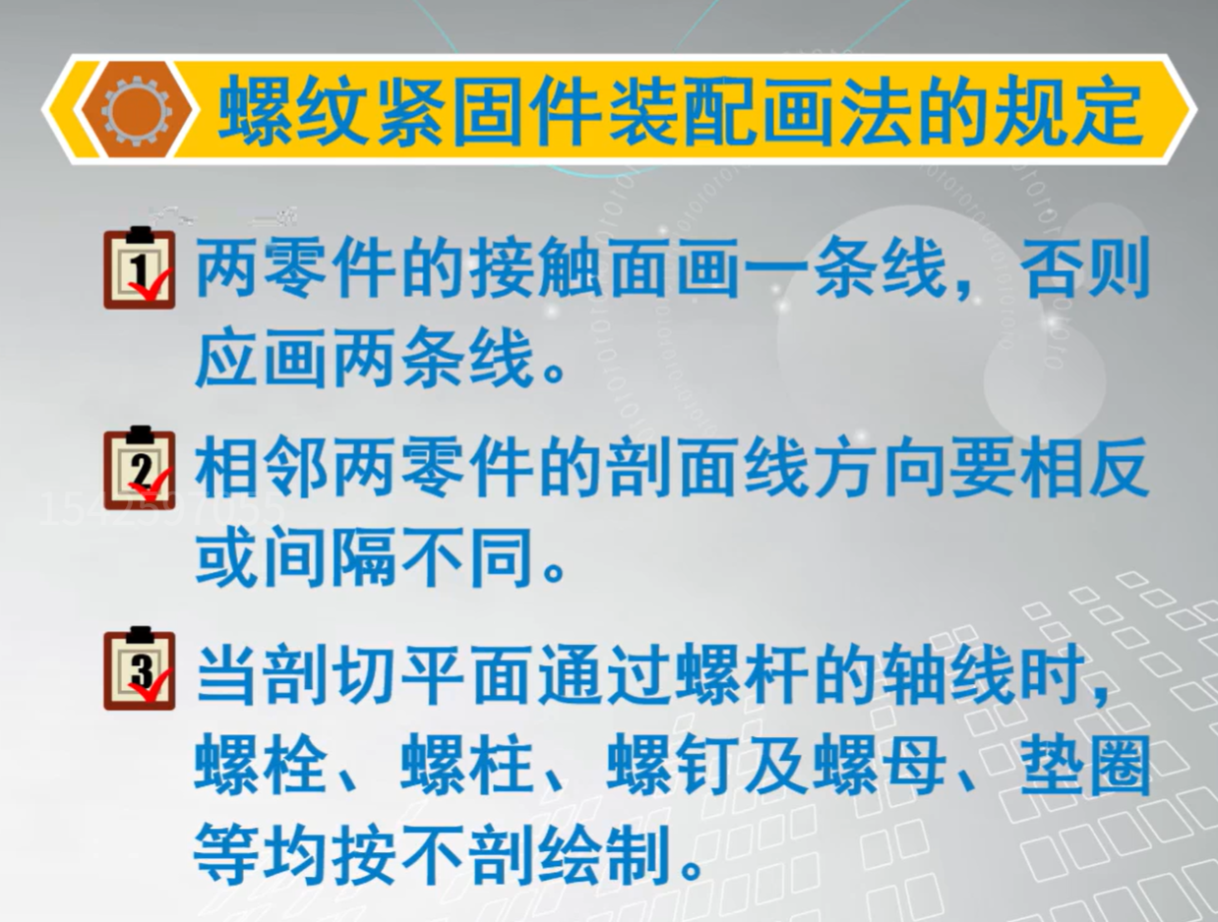
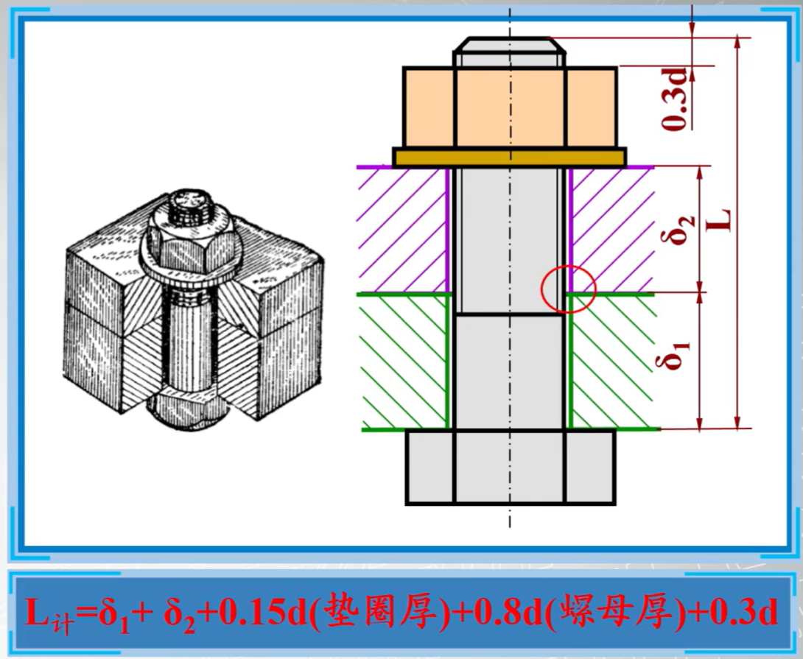
1
螺栓连接装配图画法
（查表）

Slide 5
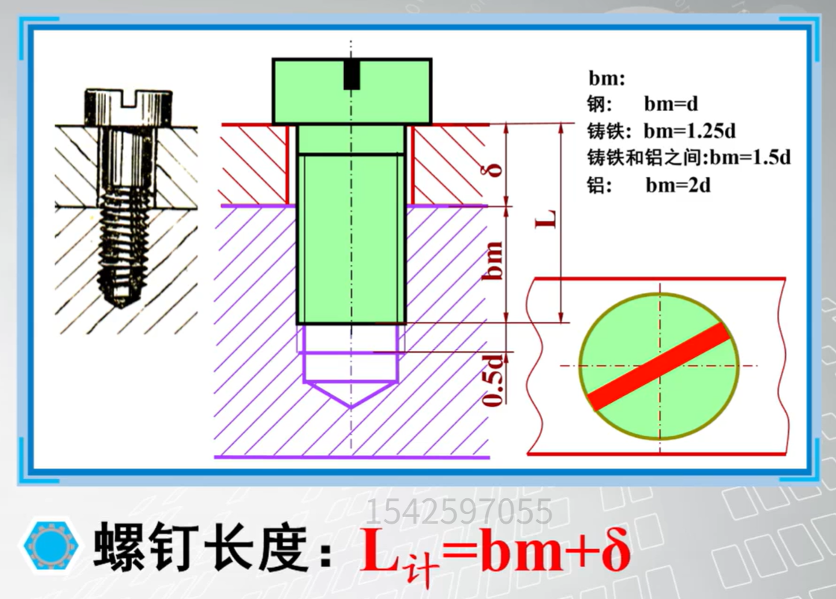
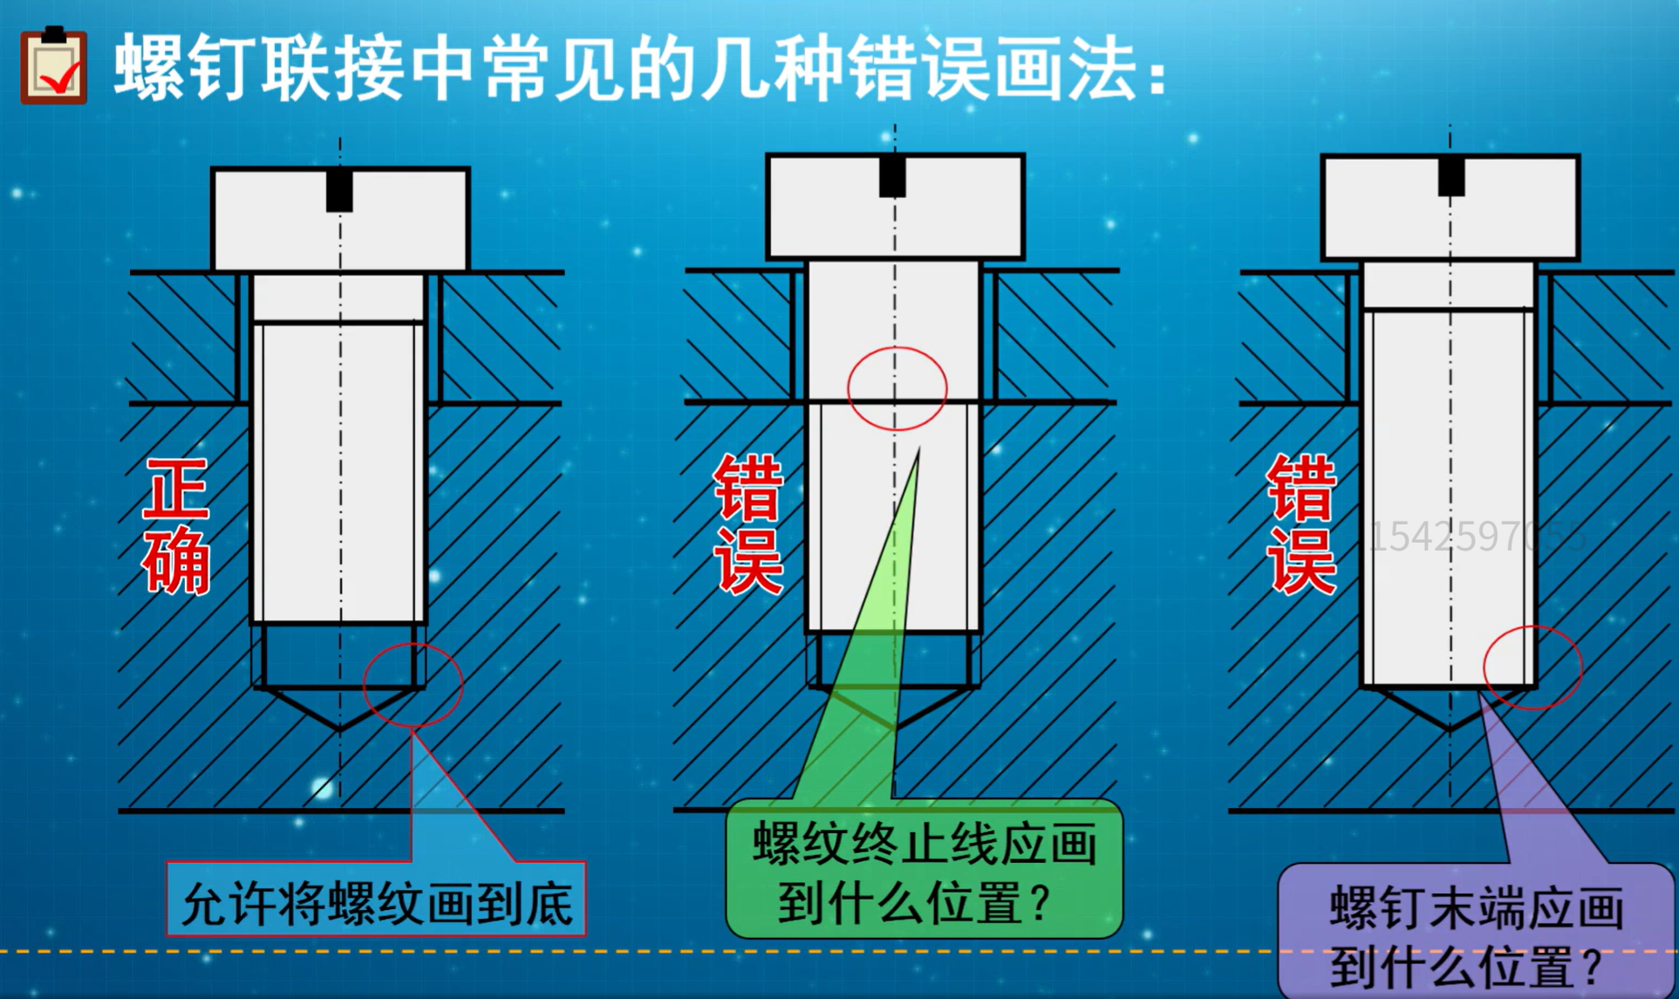
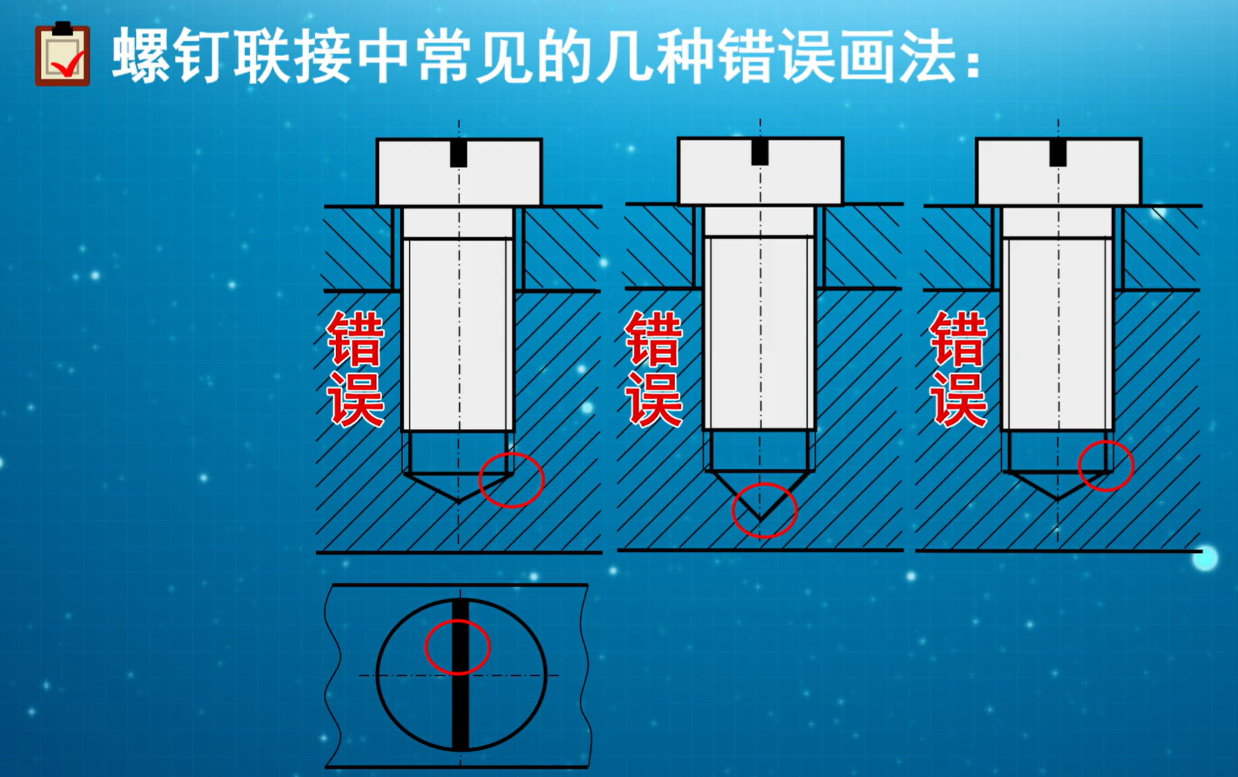
1
螺钉连接装配图画法
要有0.5d

Slide 6
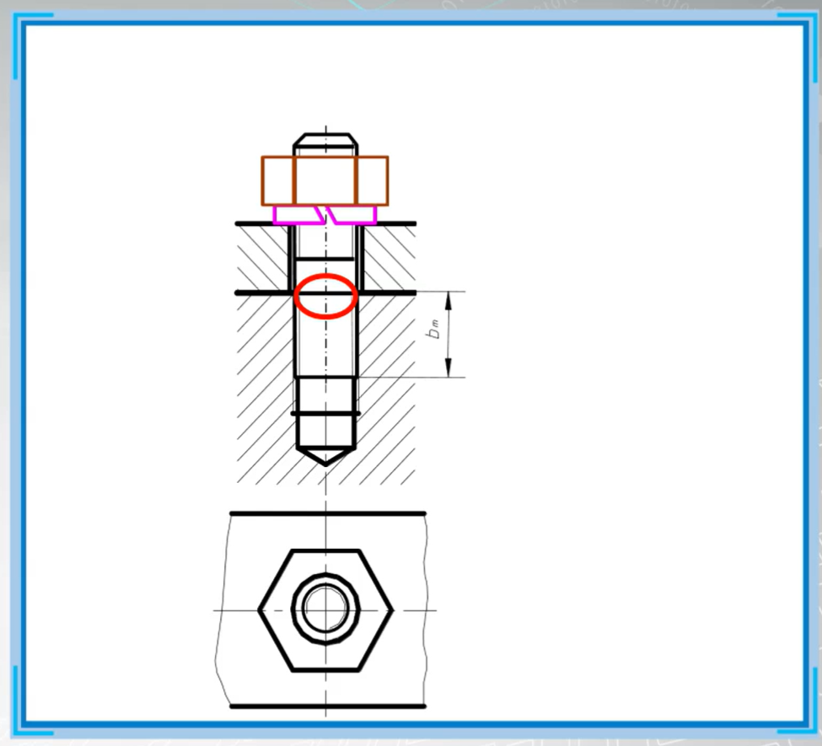
1
螺柱连接装配图画法
一定要完全旋入被连接件

Slide 7
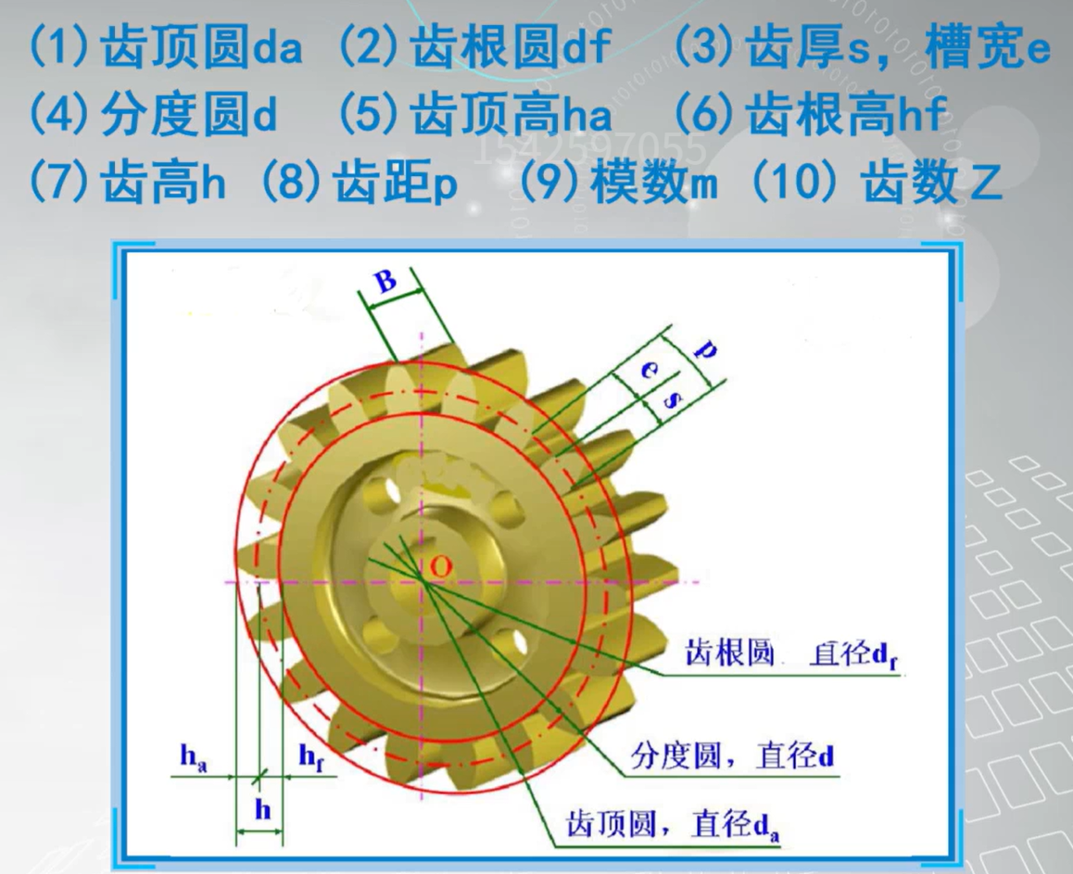
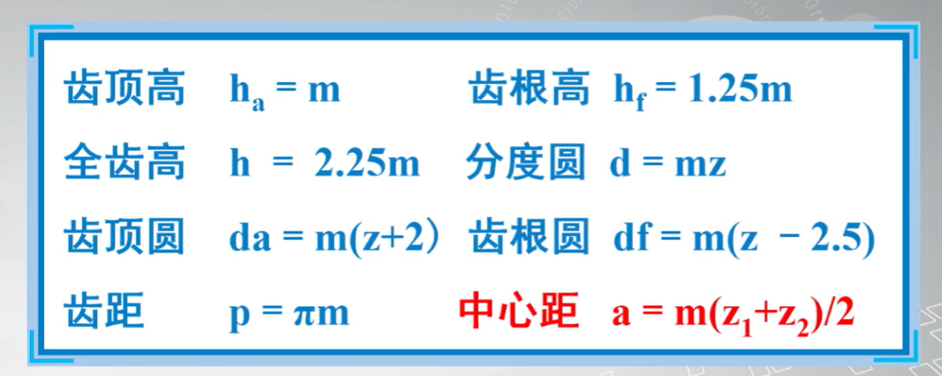
1
直齿圆柱齿轮介绍

Slide 8
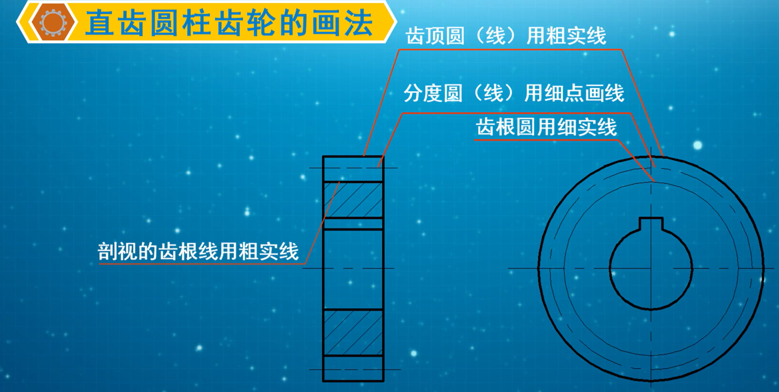
1
直齿圆柱齿轮画法

Slide 9
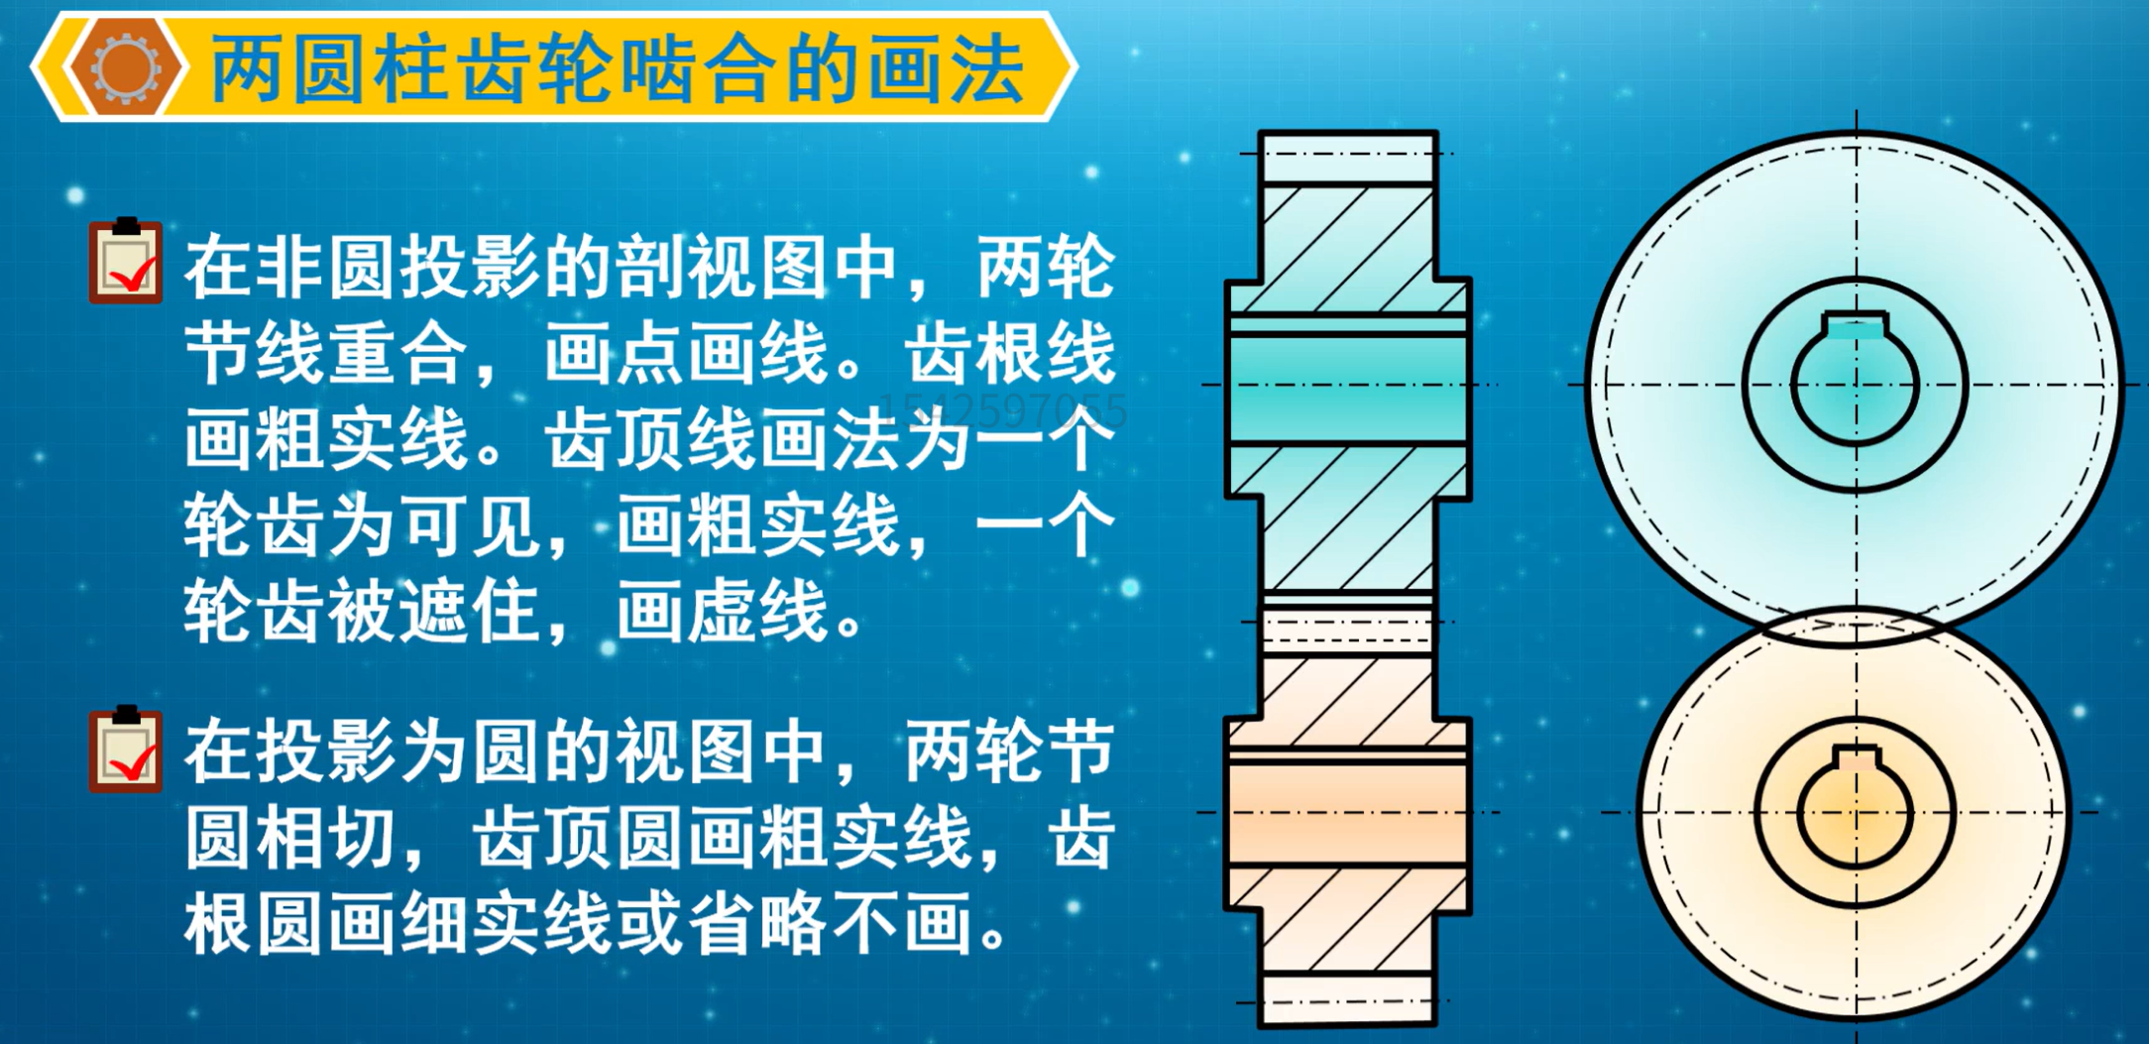
1
两齿轮啮合画法

Slide 10
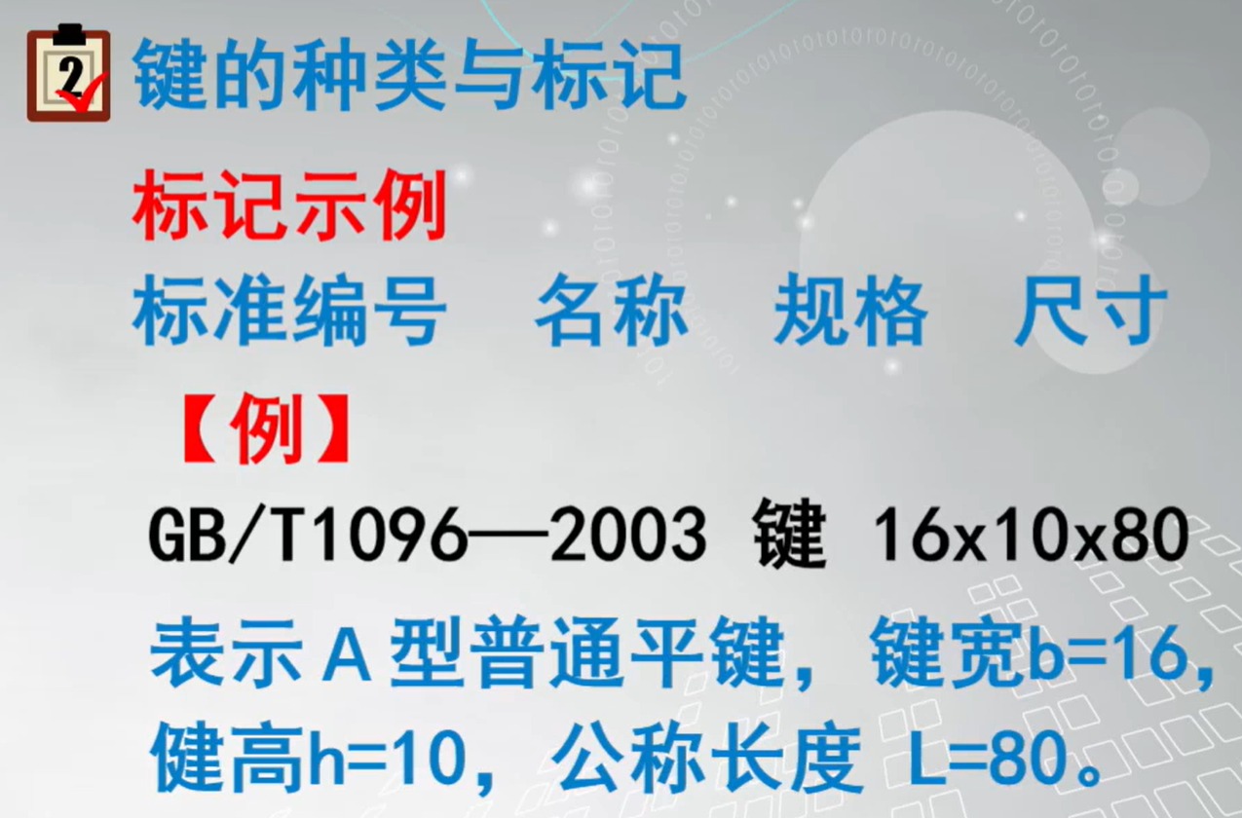
1
键

Slide 11
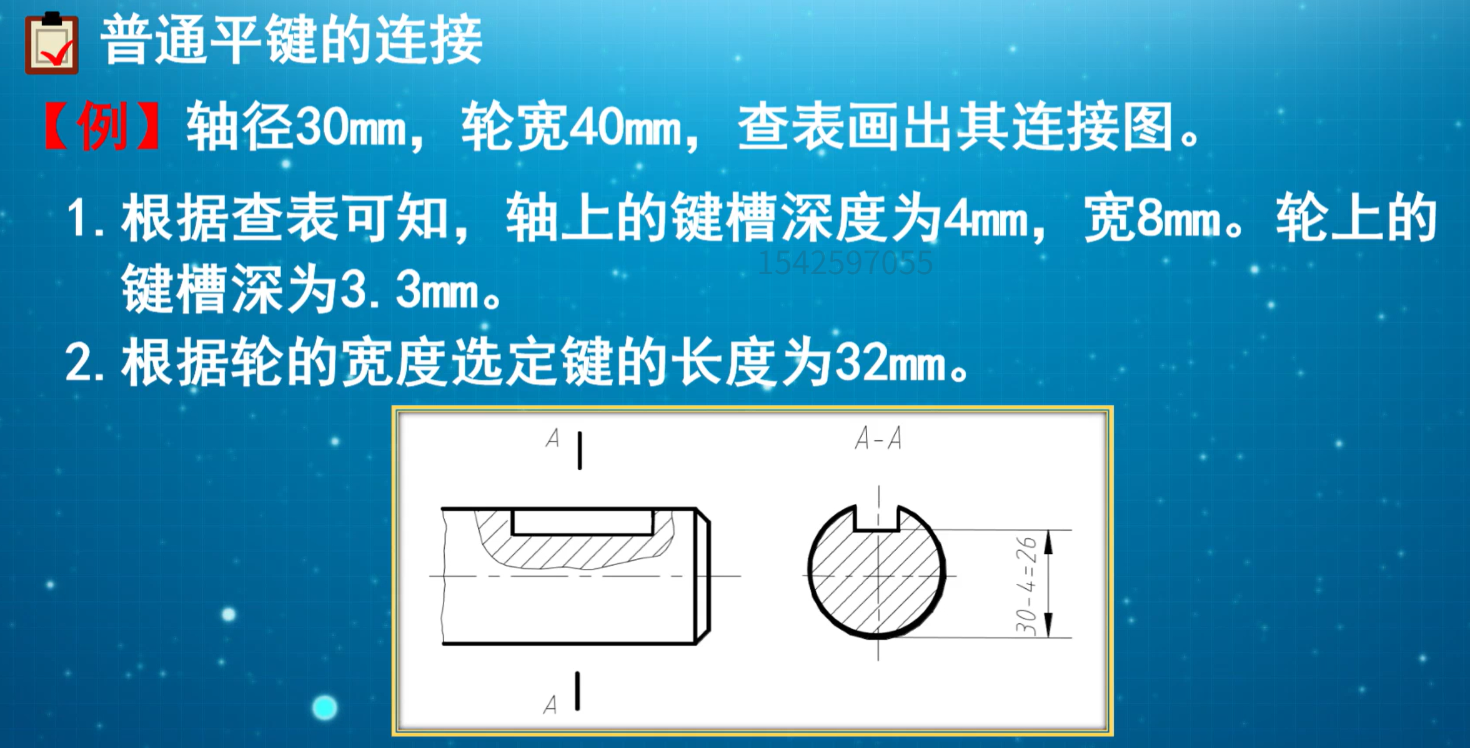
1
键的连接

Slide 12
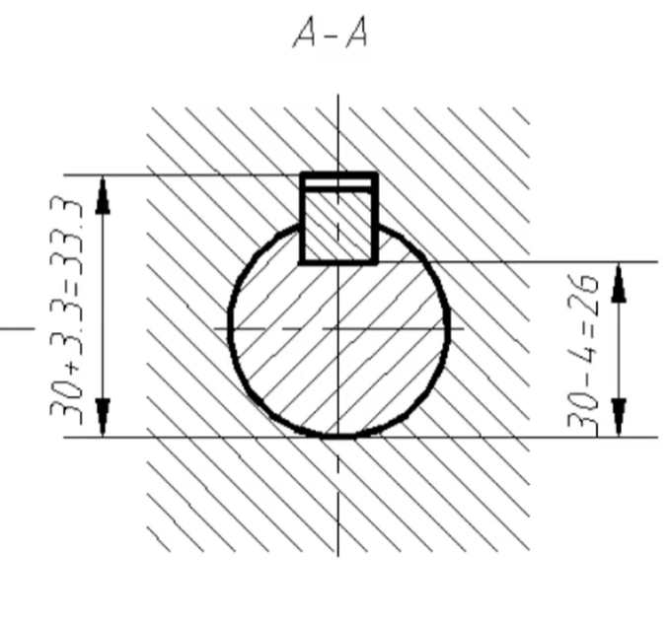
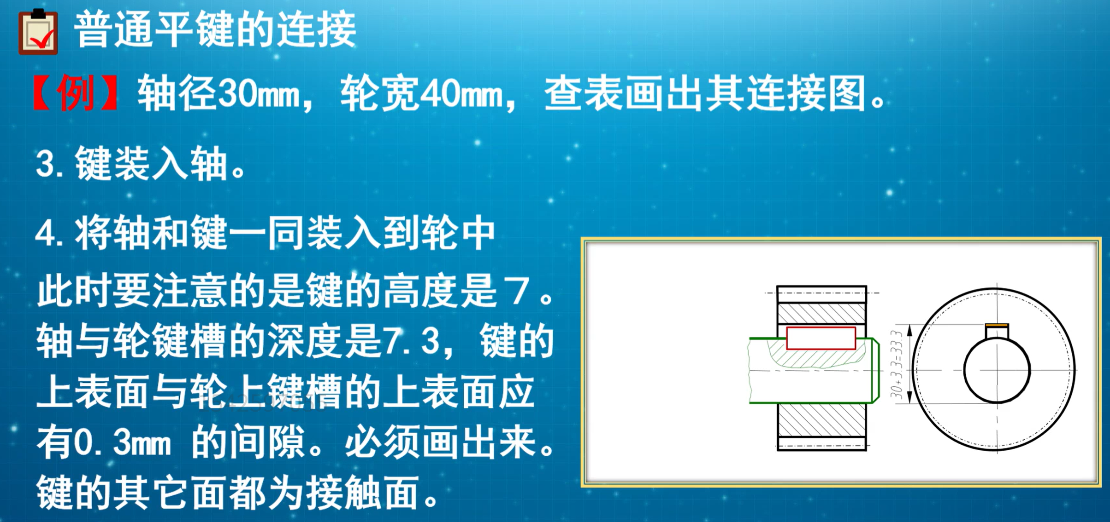
1
键的连接
主视图的键不剖

Slide 13
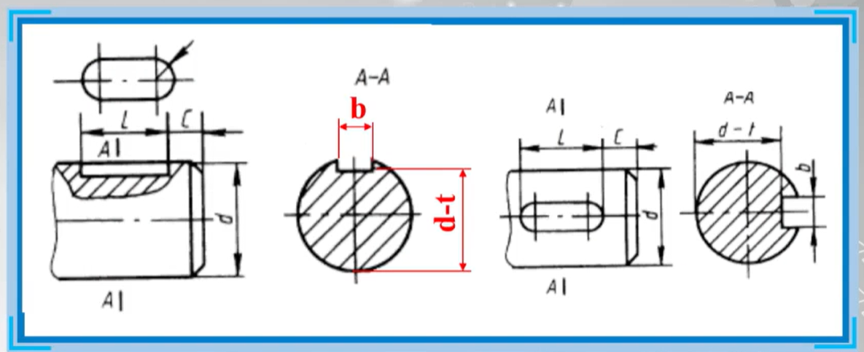
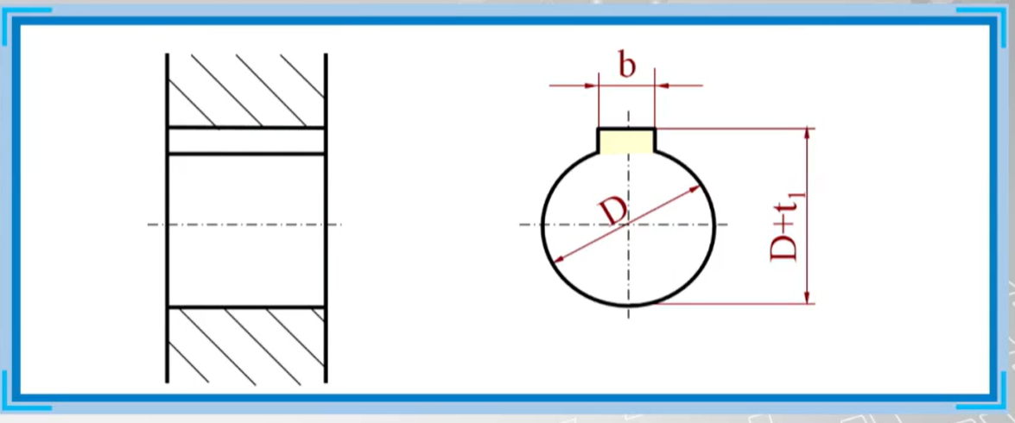
1
键槽画法和尺寸标注
（作业本上的）

Slide 14
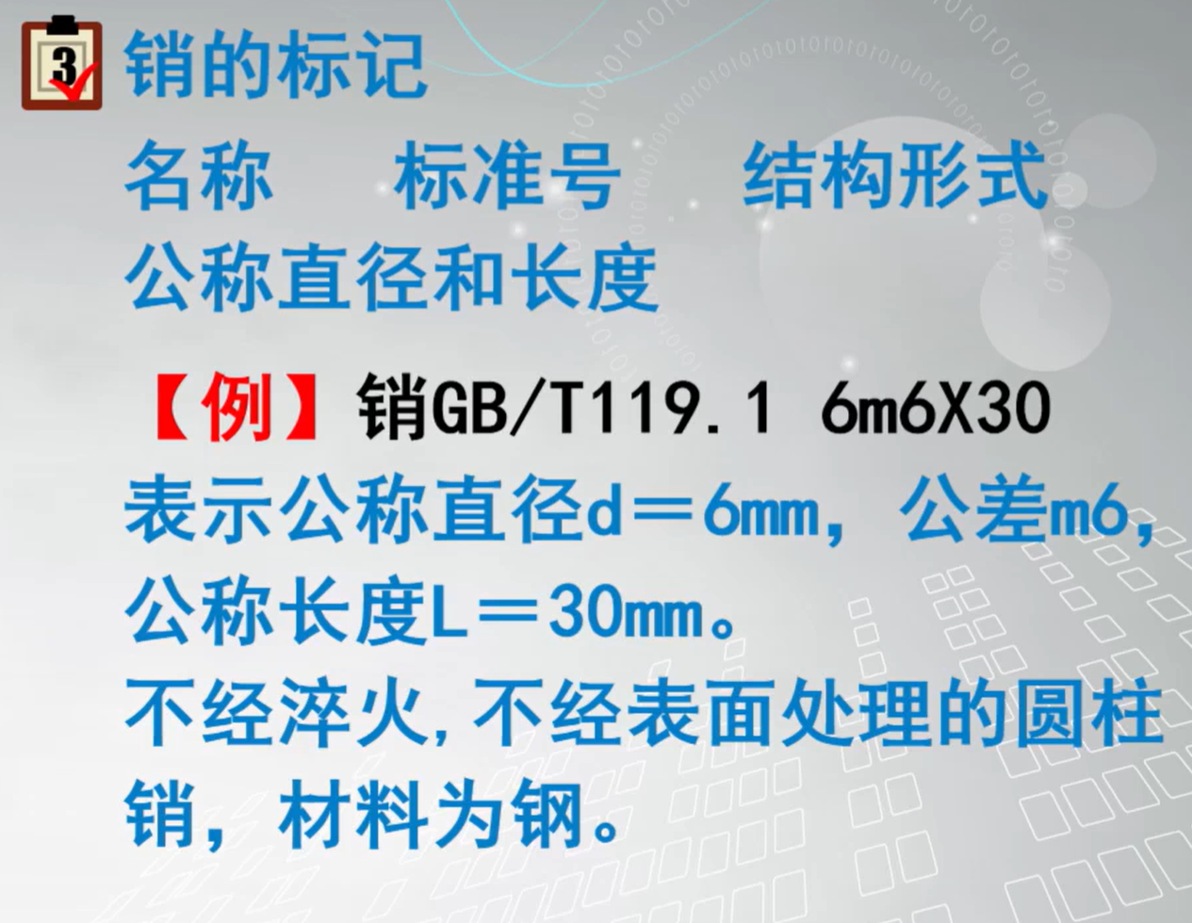
1
销

Slide 15
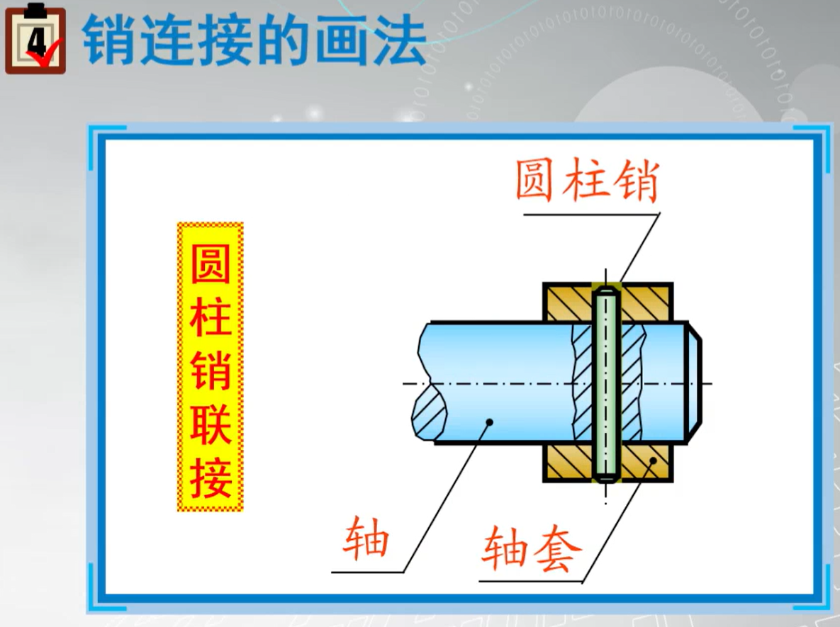
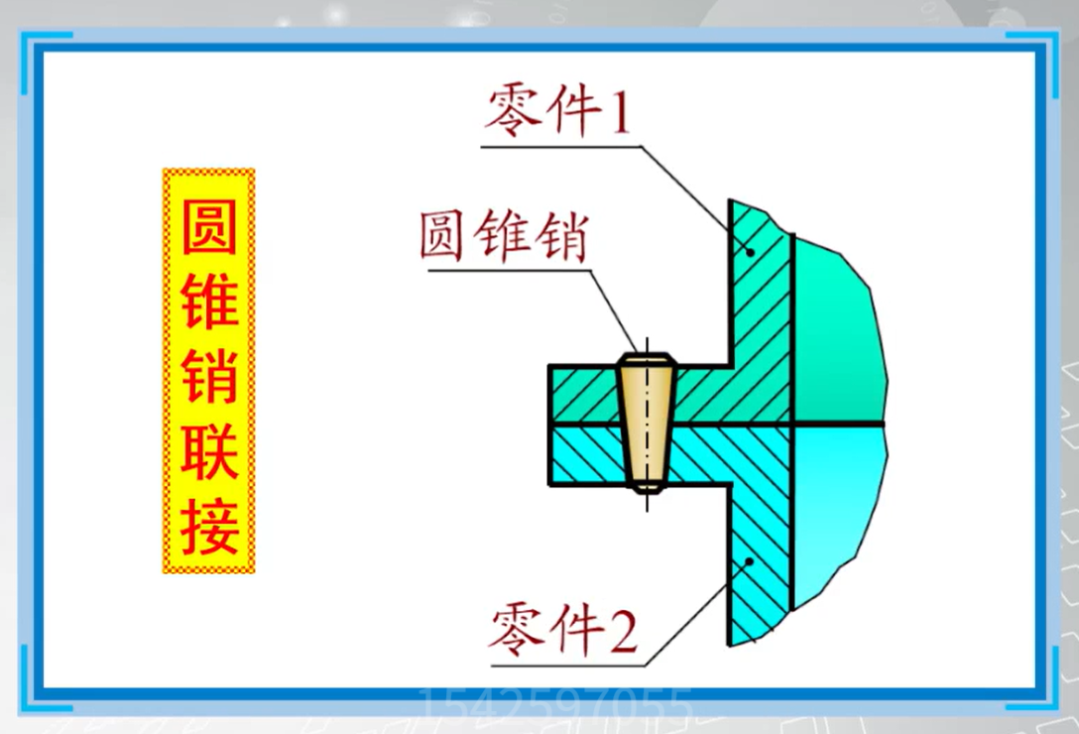
1
销连接的画法
圆锥销的公称直径指的是圆锥销的小端的直径

Slide 16
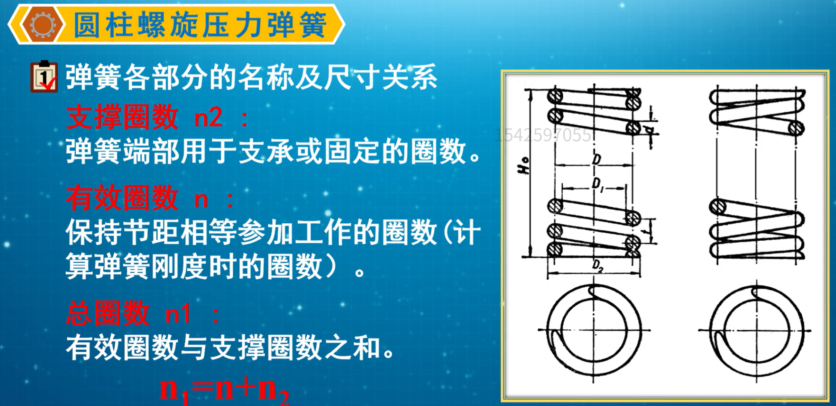
1
弹簧

Slide 17
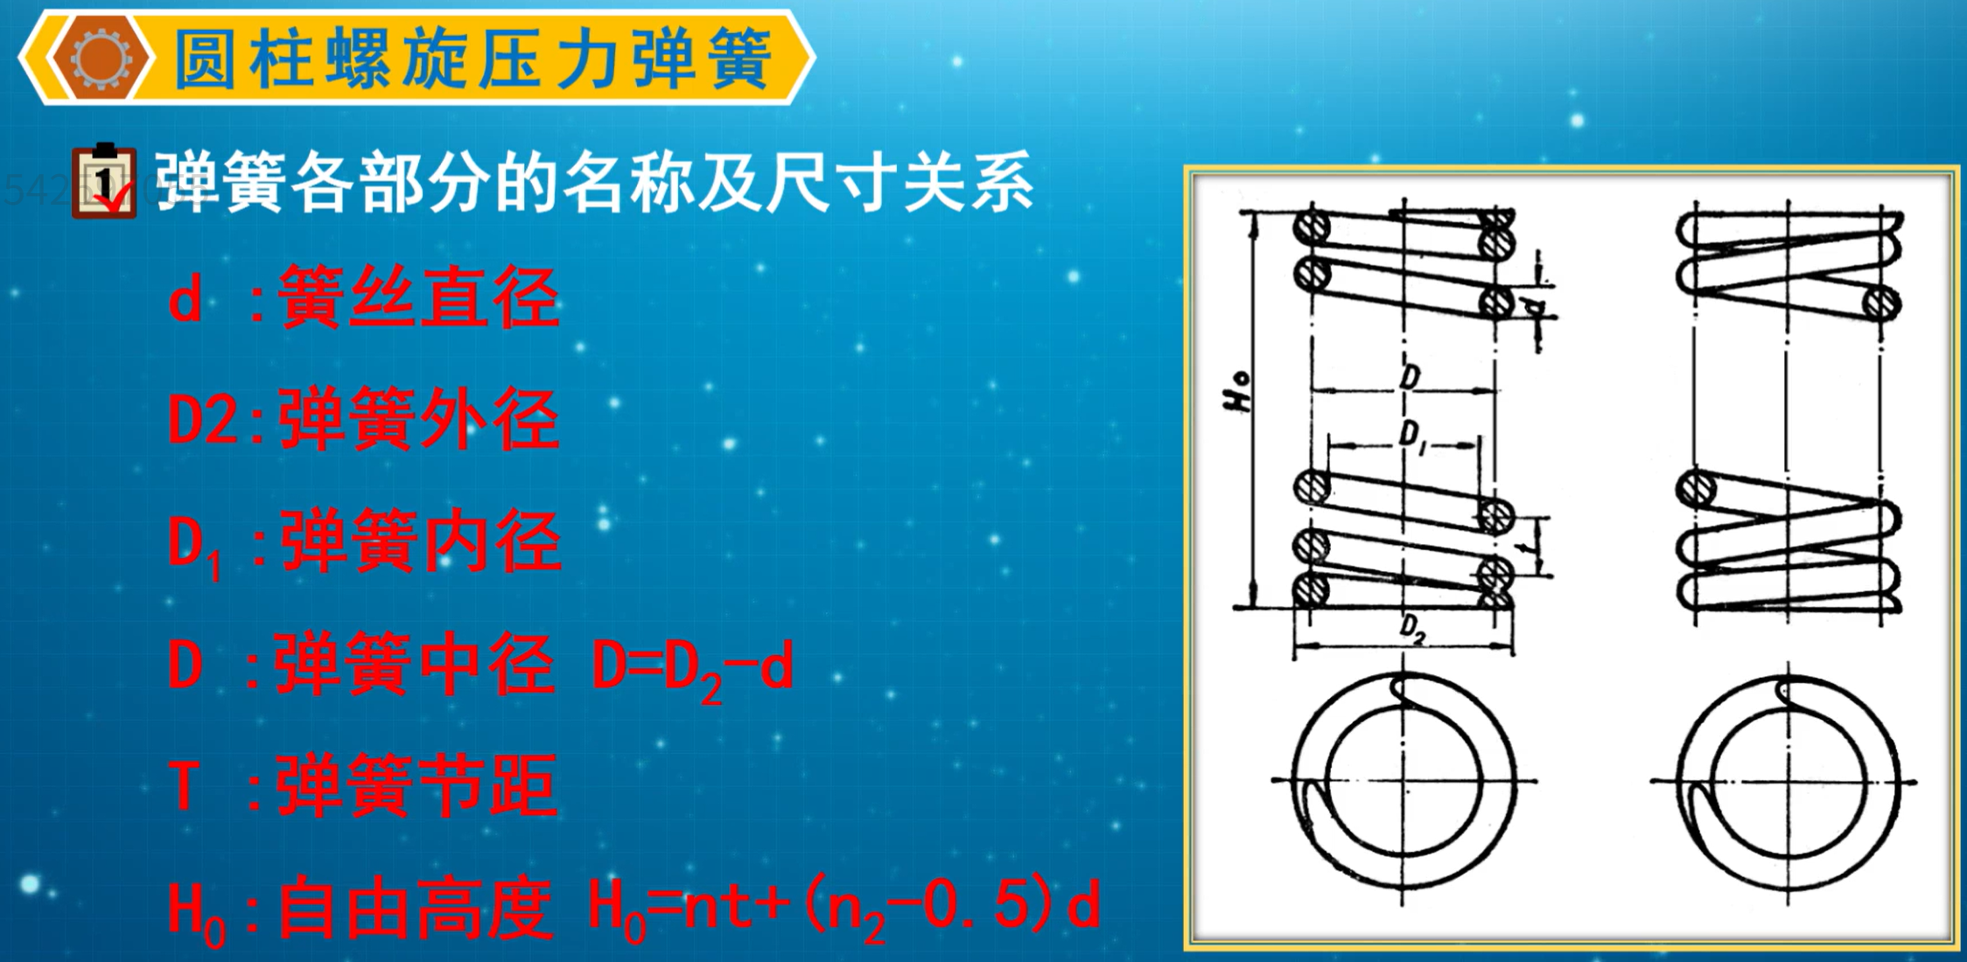
1
弹簧

Slide 18
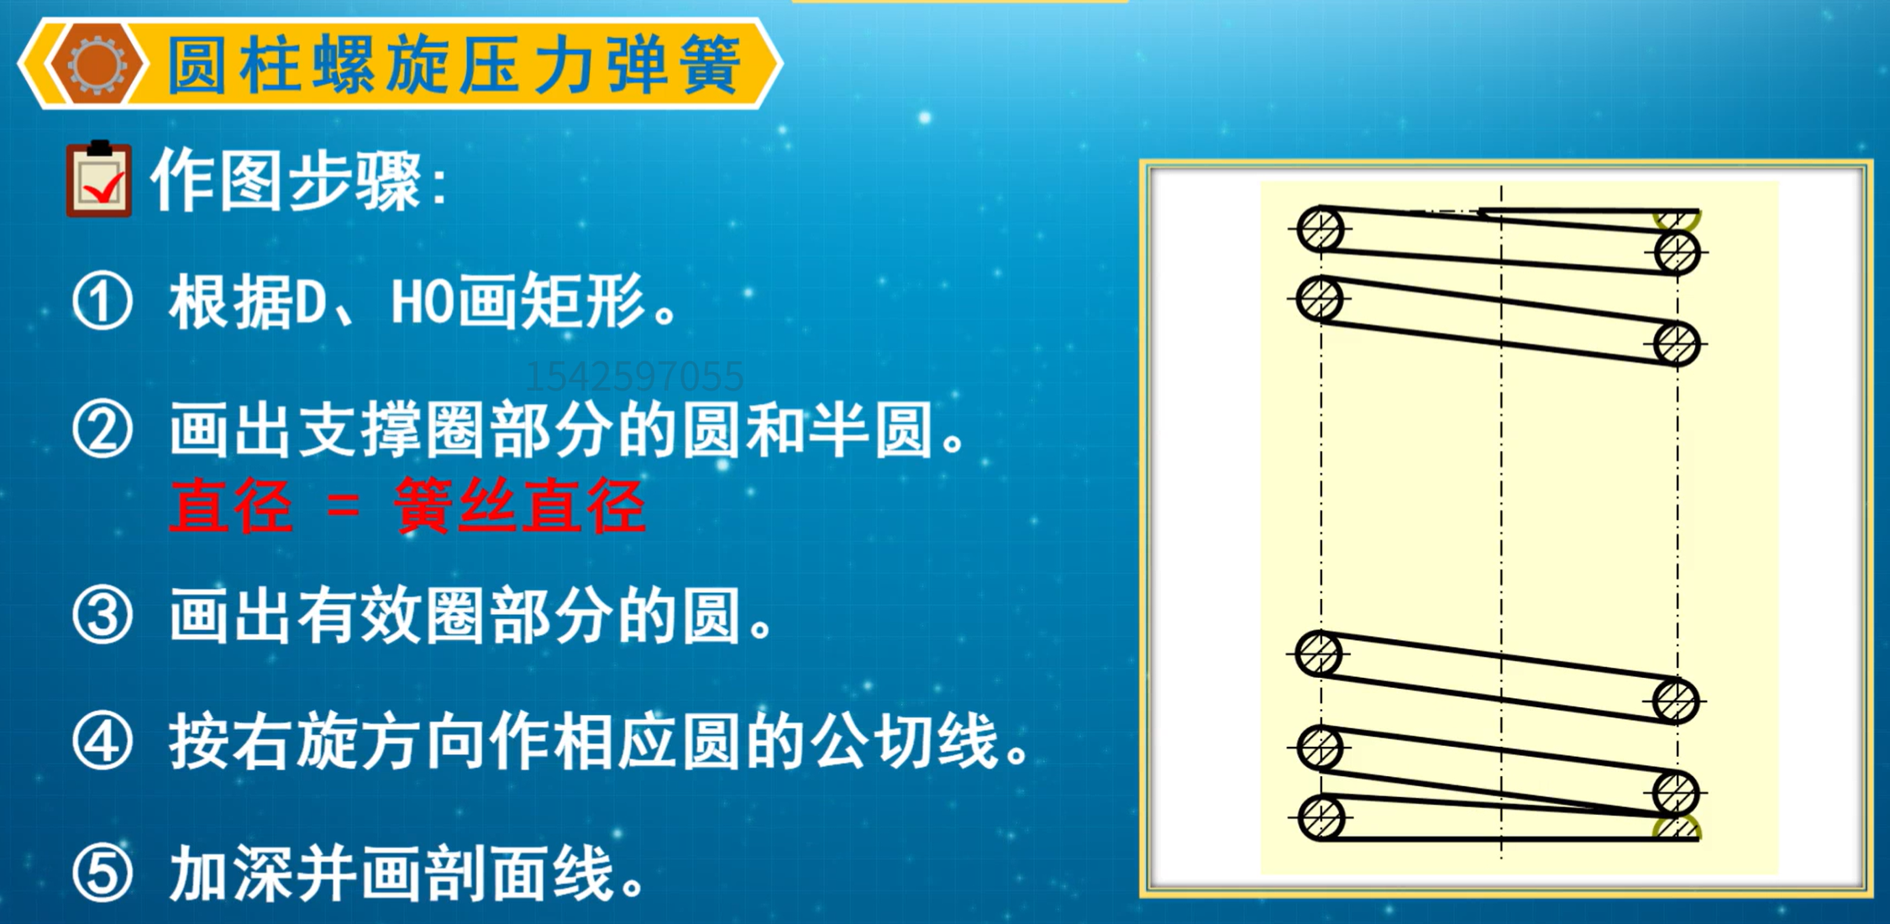
1
弹簧的画法

Slide 19
1
复习重点内容2
长度、宽度、高度基准：掌握标法
重点记忆：例题11-1、11-2 课本P267
倒角、孔的尺寸标注：一样记一种标法，简化注法
重点记忆：表11-3：倒角、退刀槽 课本P269
表11-4：光孔、螺纹孔、沉孔 课本P270
表11-5：第四个、第五个 课本P271
表面粗糙程度：含义解释，标注方法
重点记忆：表11-9含义解释一栏 课本P276
表11-10的1、2、3、4、5、7 课本P277
表11-11的12.5/6.3/3.2/1.6 课本P279
极限尺寸极限偏差：掌握定义和计算方法
重点记忆： 课本P280下，结合课本P294图11-33
公差配合：上孔下轴，知道含义，区分配合类型
重点记忆：看课本P292的定义，背课本P294页第一段
背课本P293的表，不用全背，知道分界线就行

Slide 20
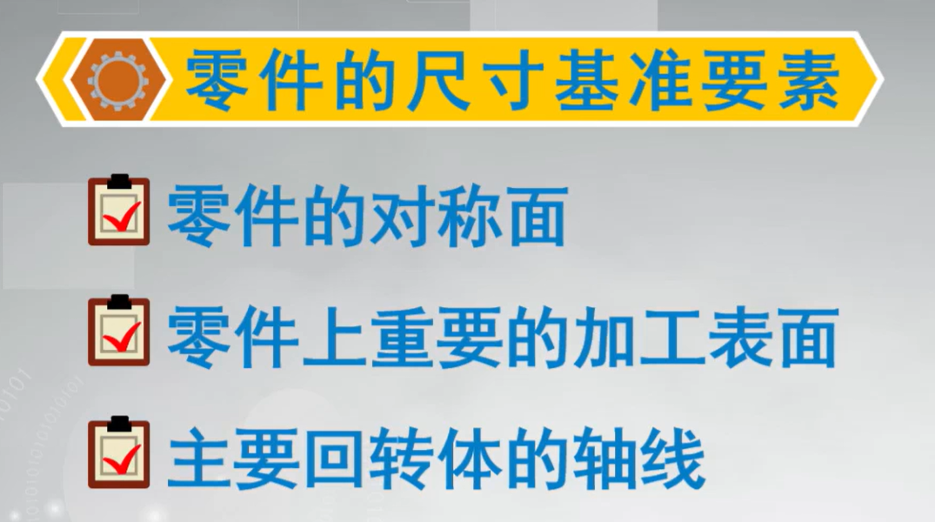
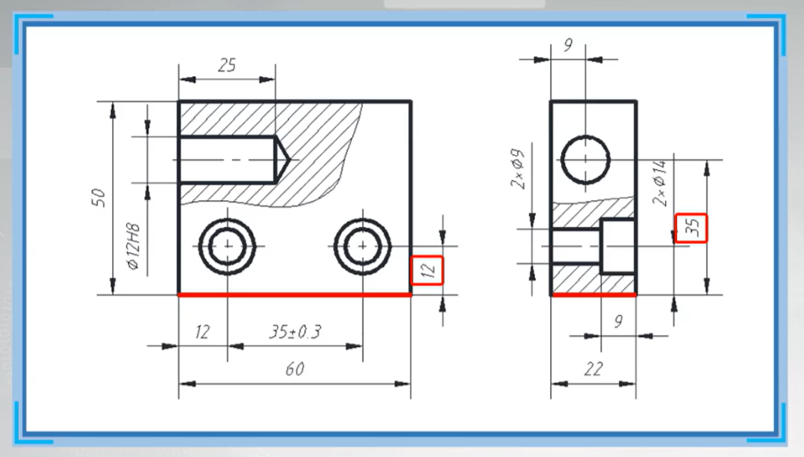
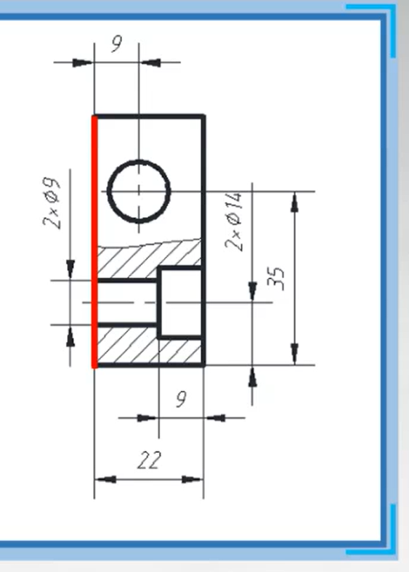
1
尺寸基准
先找主视图

Slide 21
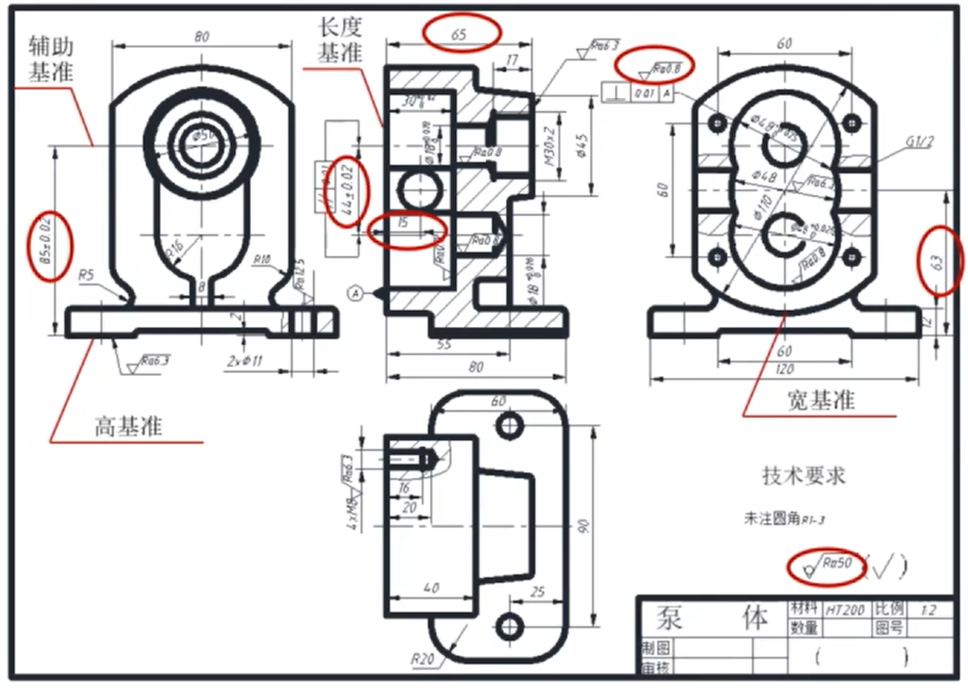
1
尺寸基准
1、尺寸基准
长度方向尺寸基准
宽度方向尺寸基准
高度方向尺寸基准
2、尺寸分析
重要尺寸（影响功能，装配，一般有公差）
如两轴孔的距离44±0.02
轴孔直径配合尺寸
两基准之间距离85±0.02
螺孔及螺柱光孔的中心圆Φ48+0.075
安装用螺栓孔的中心距90
自由尺寸
如Φ50,65，55及外形尺寸等。

Slide 22
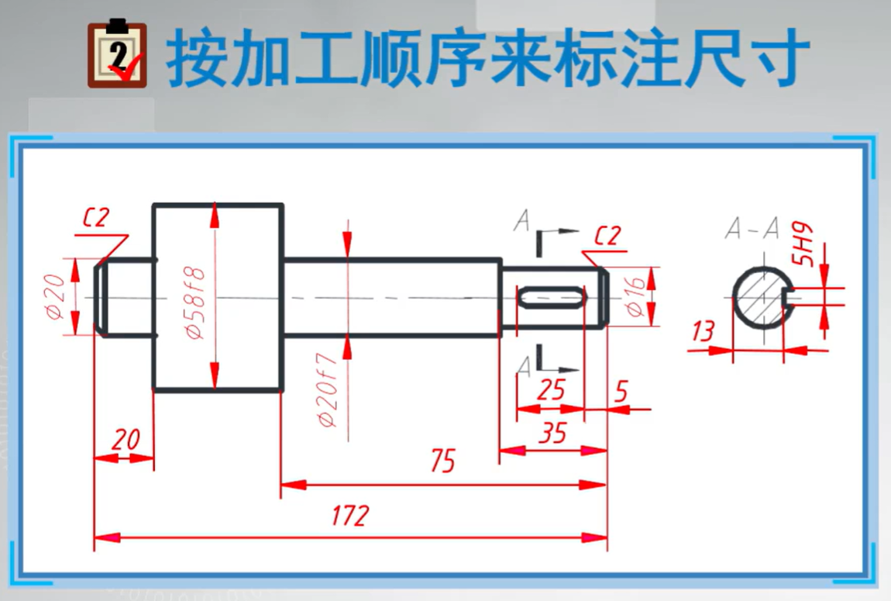
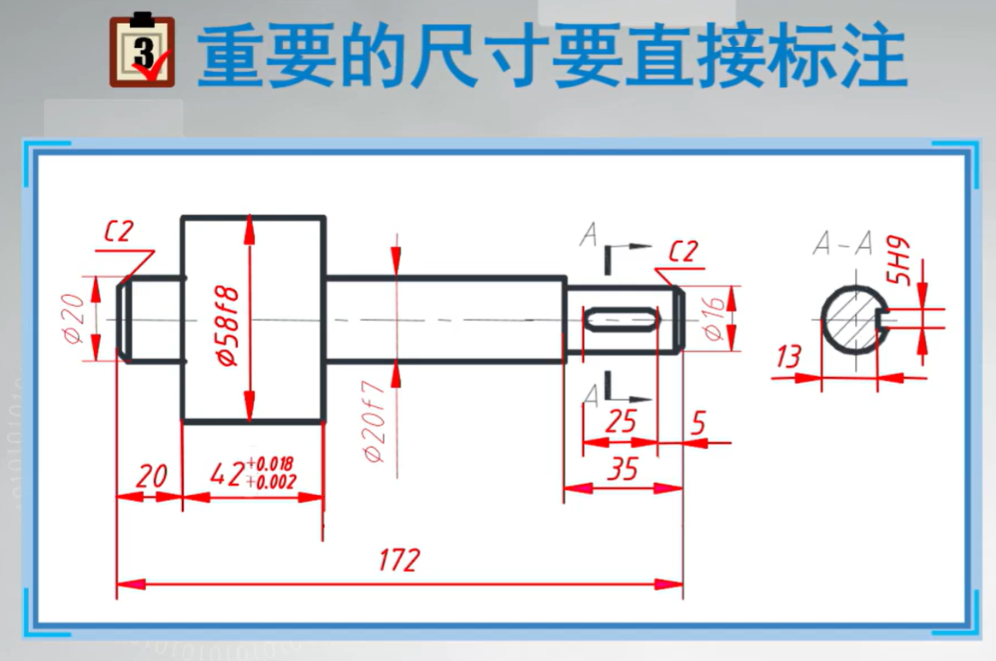
1
尺寸标注
先轴后键槽

Slide 23
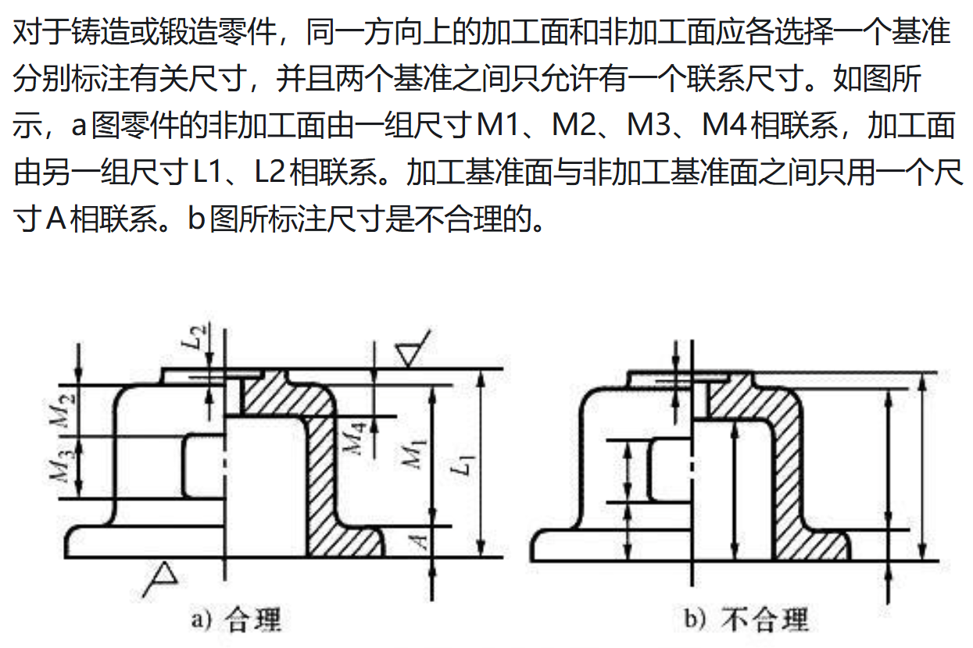
1
尺寸标注
同一方向上只能有一个尺寸将毛面和加工面联系起来

Slide 24
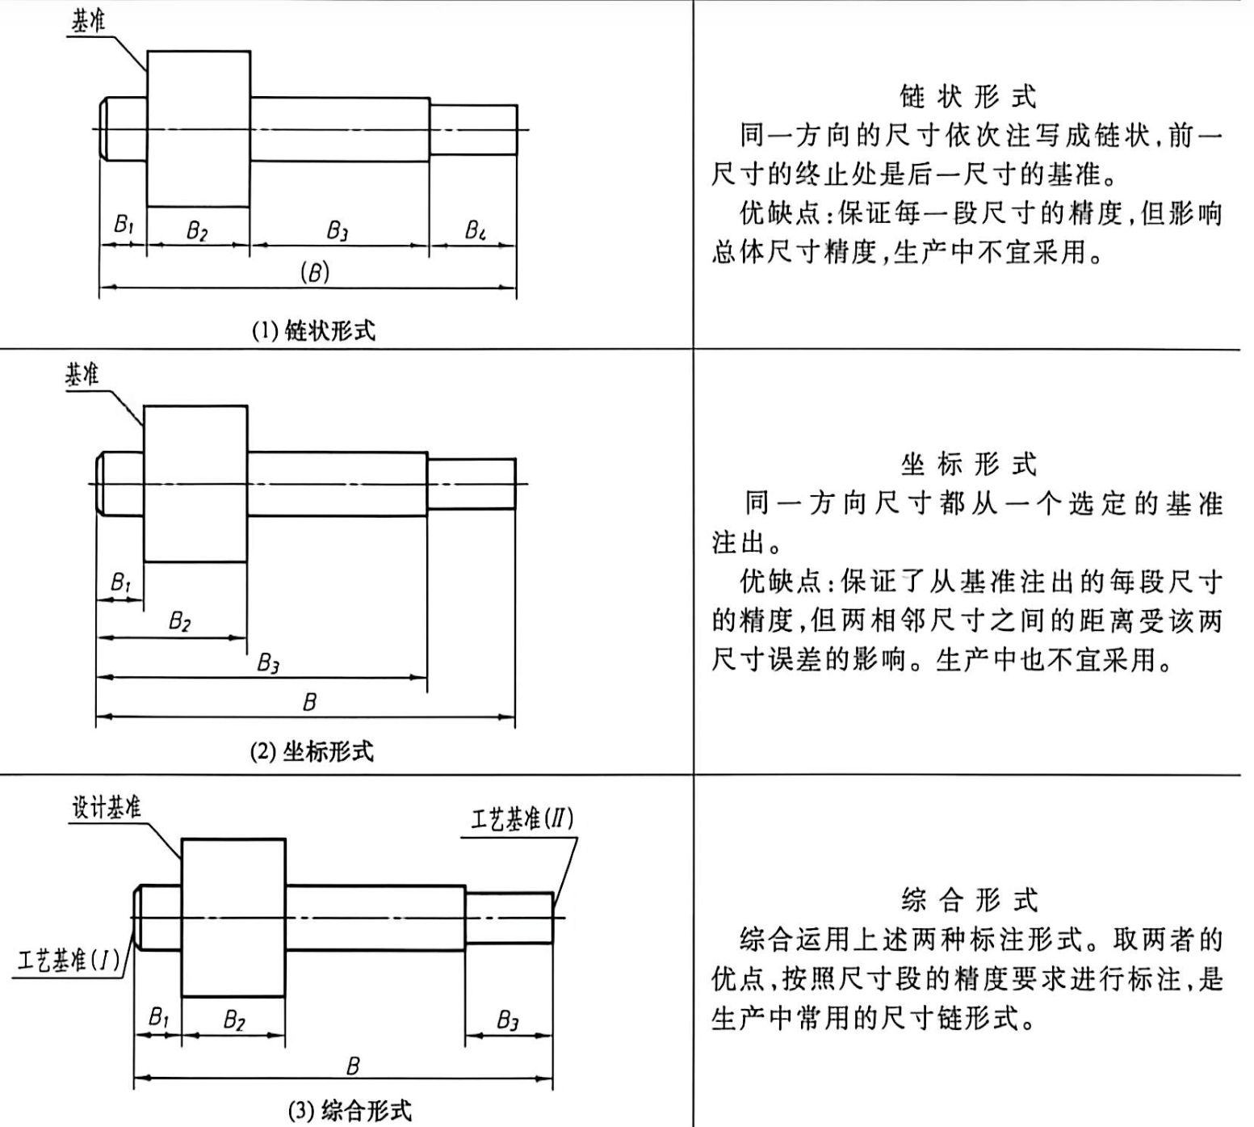
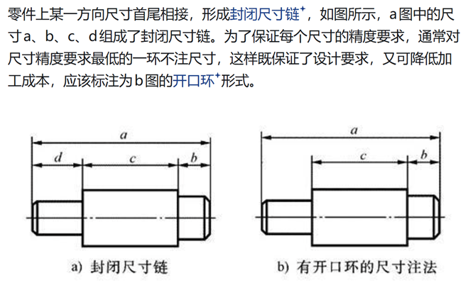
1
尺寸标注

Slide 25
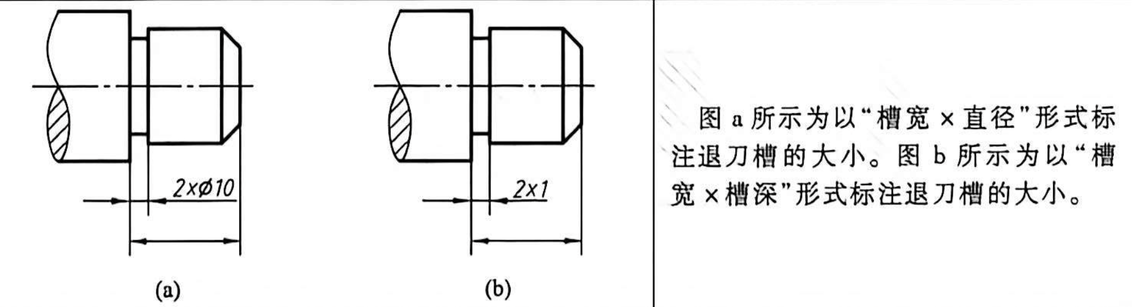
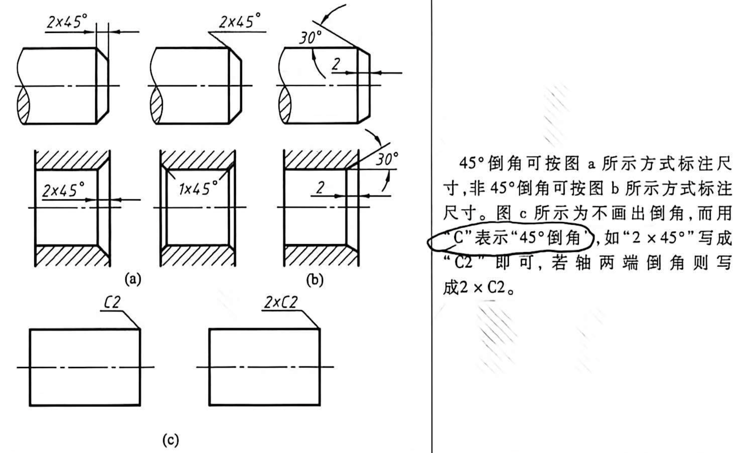
1
倒角、退刀槽

Slide 26
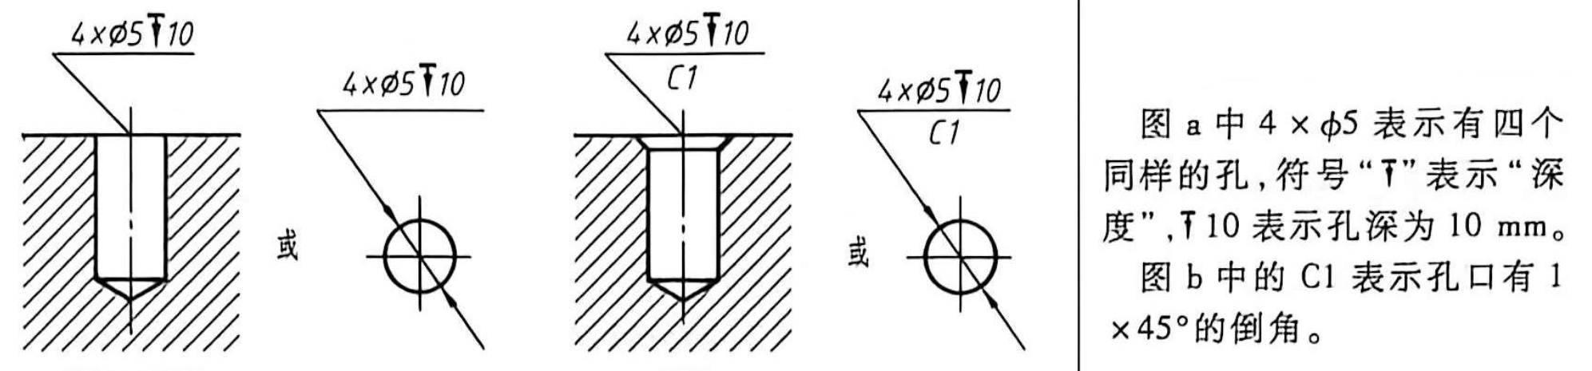
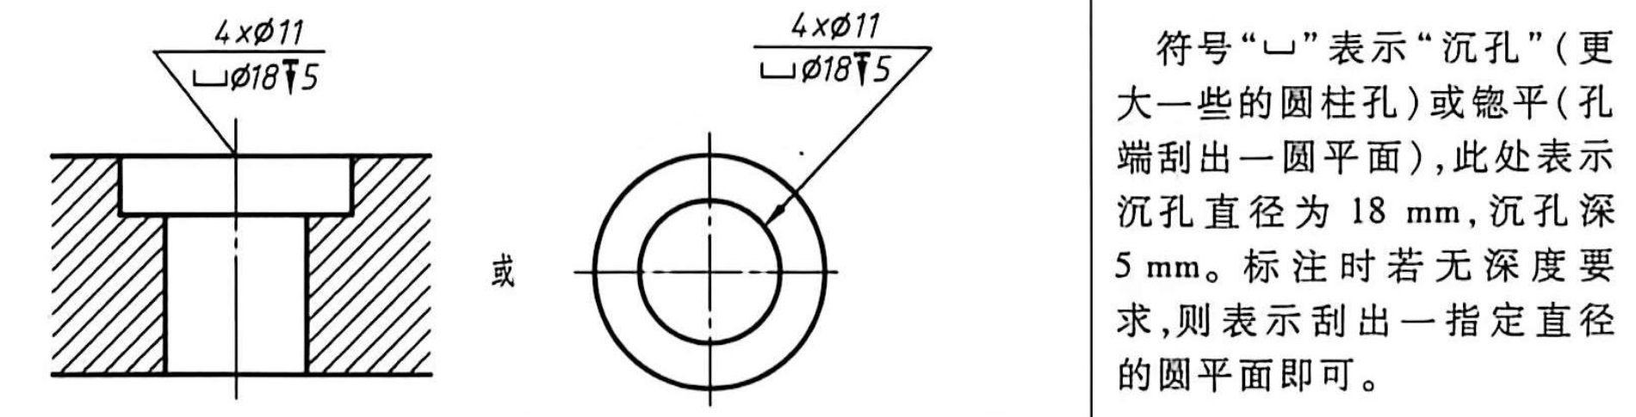
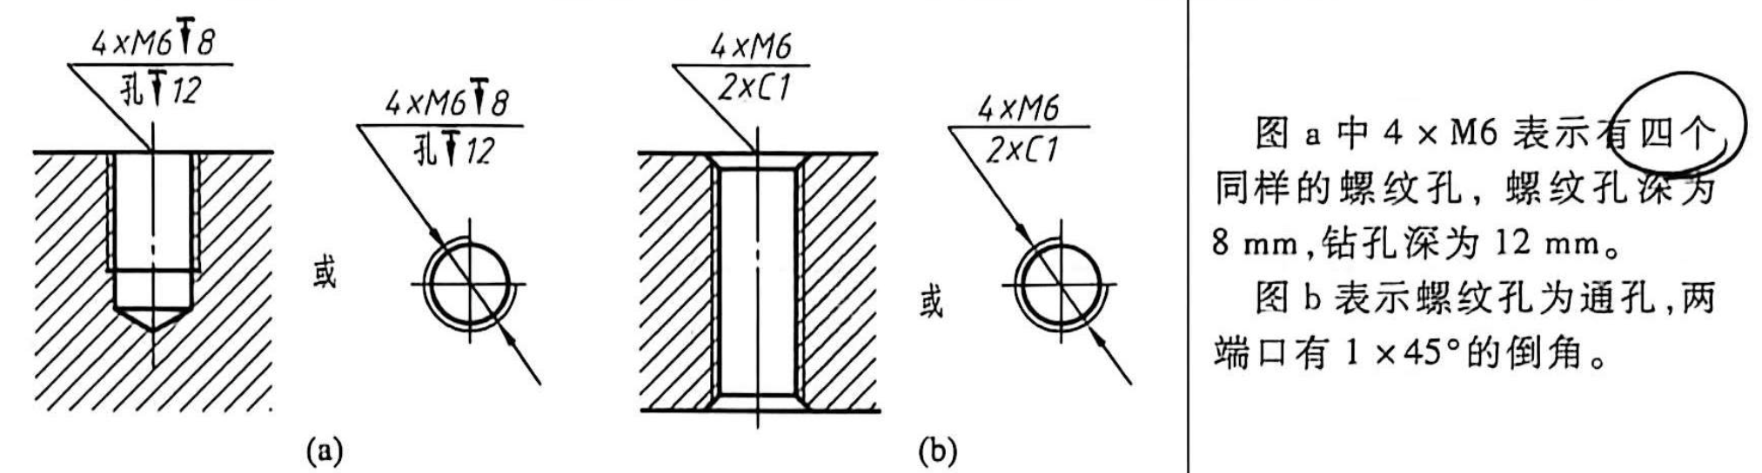
1
光孔、螺纹孔、沉孔

Slide 27
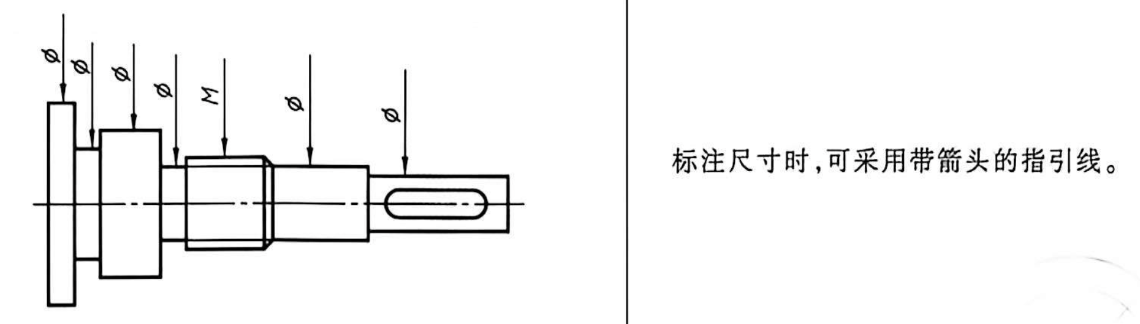
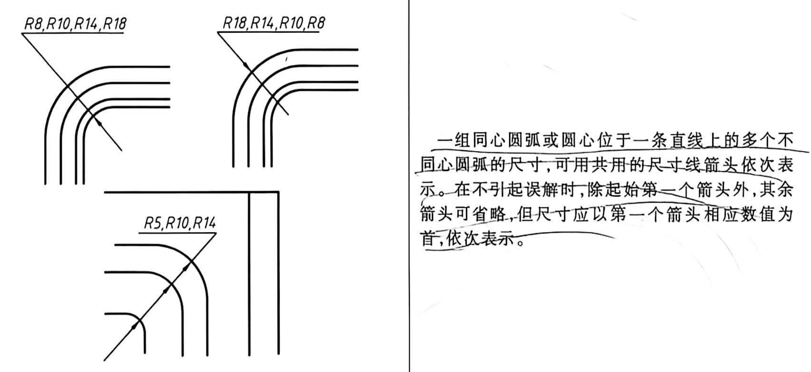
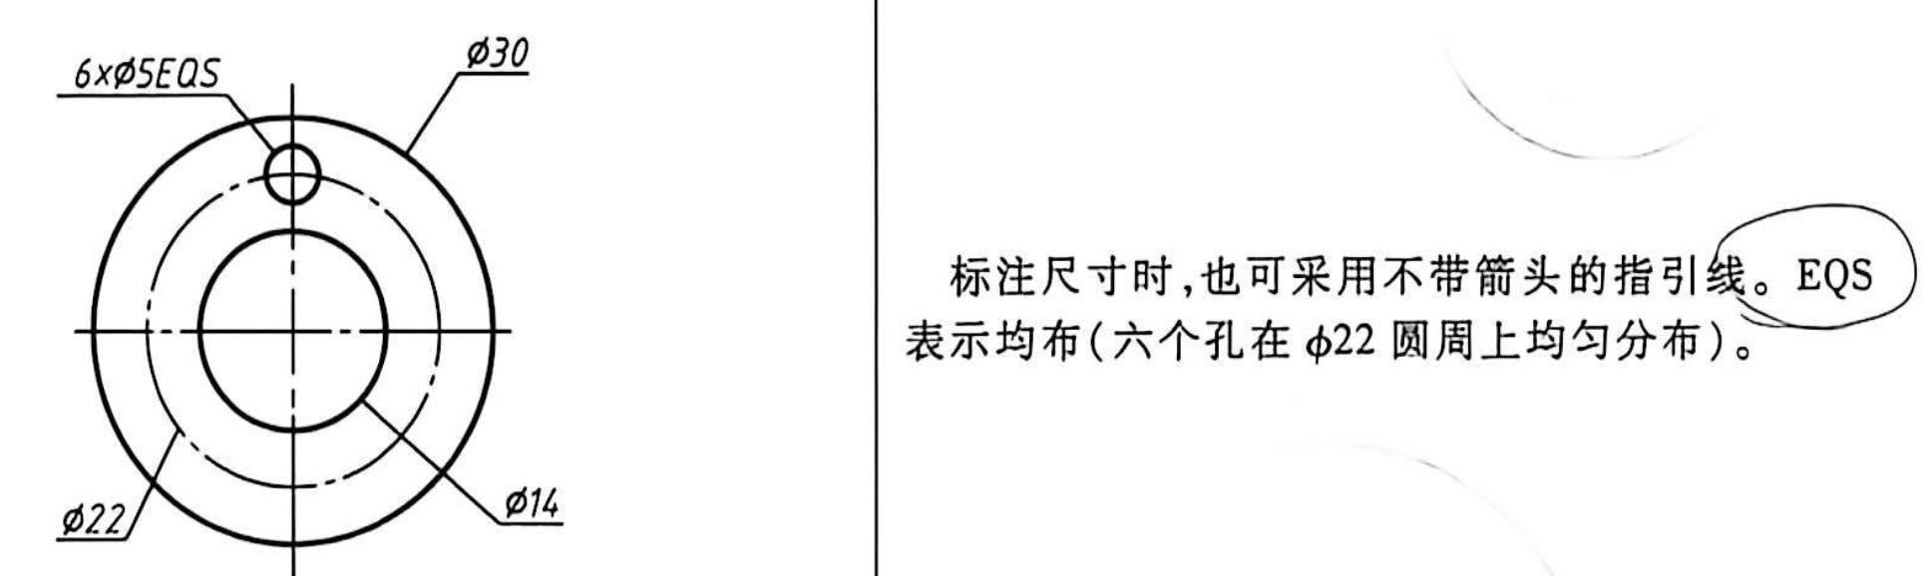
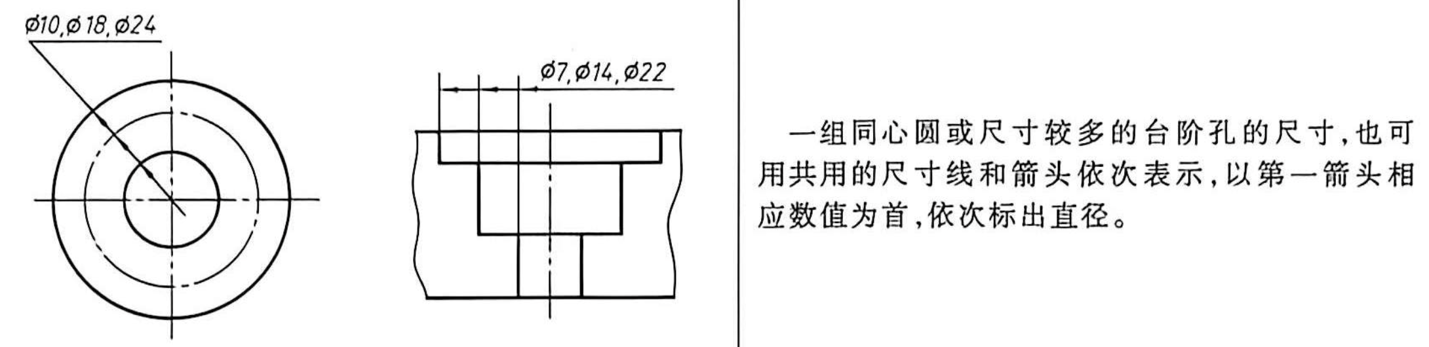
1
简化注法
（Equally Spaced）

Slide 28
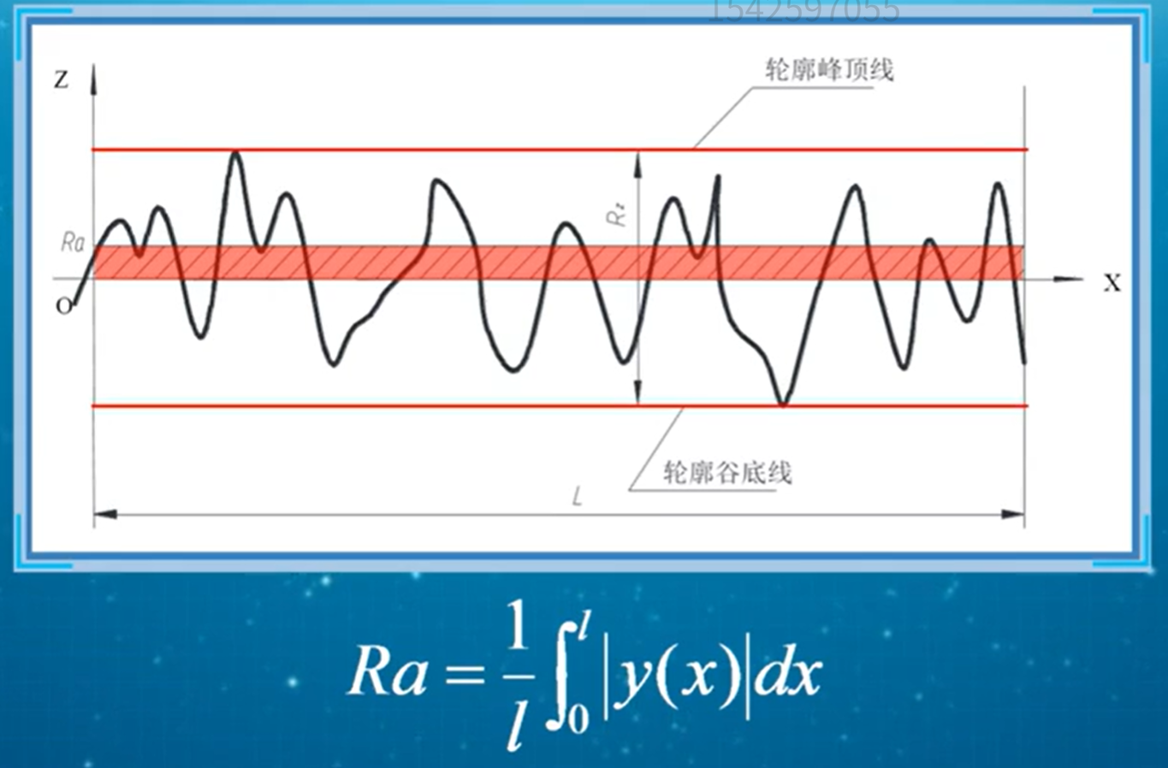
1
表面结构
粗糙度轮廓 - 表面粗糙度
波纹度轮廓 - 表面波纹度
原始轮廓
Ra【算术平均偏差】
也可以用Rz
->轮廓的最大高度
（峰高和谷深）

Slide 29
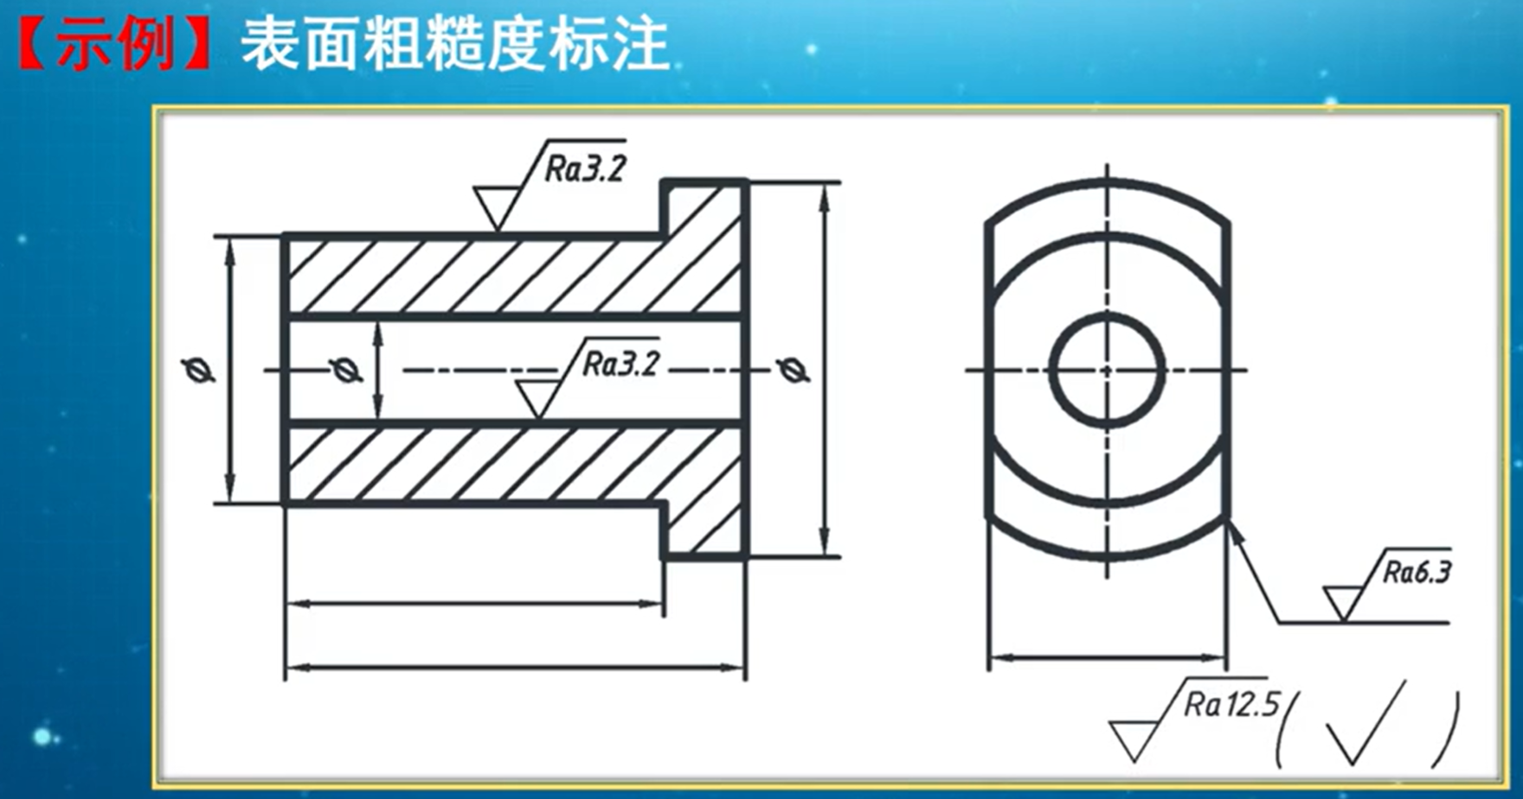
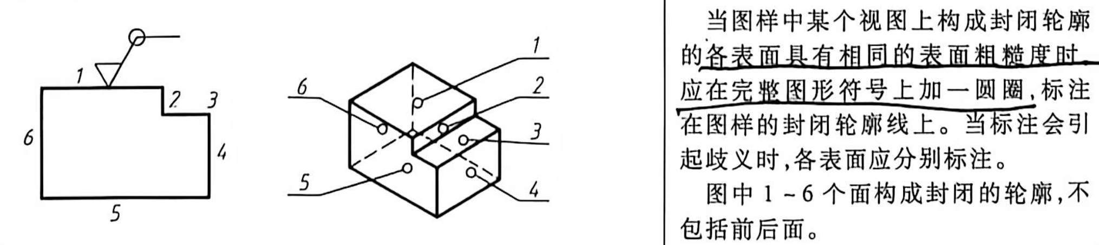
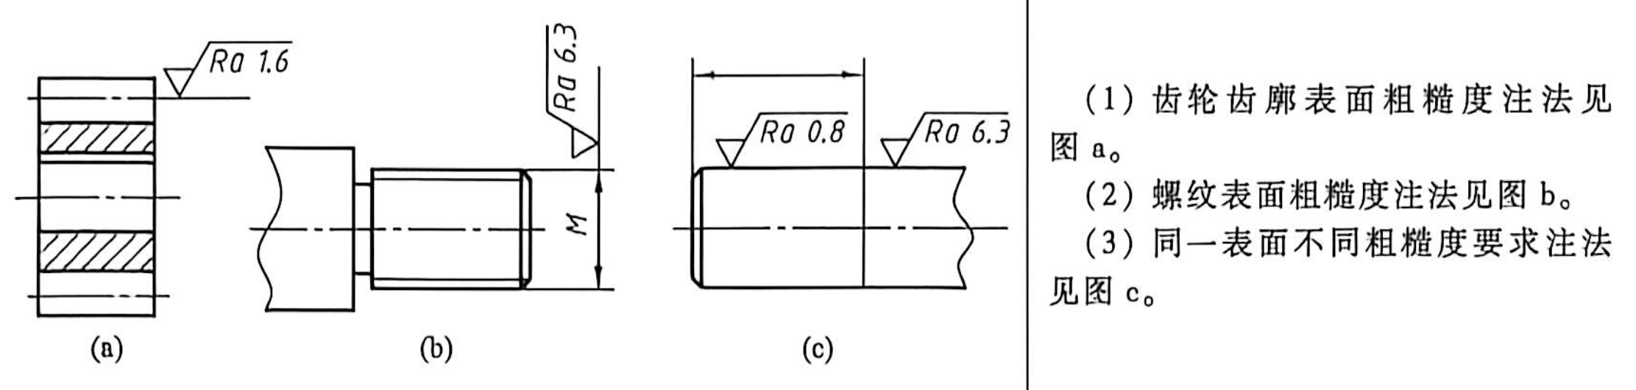
1
表面粗糙度标注

Slide 30
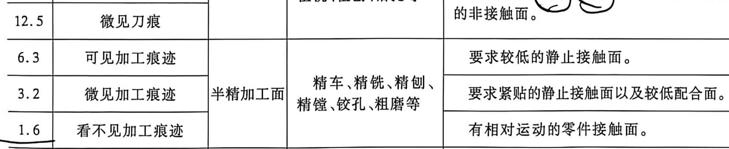
1
Ra值
Ra/μm

Slide 31
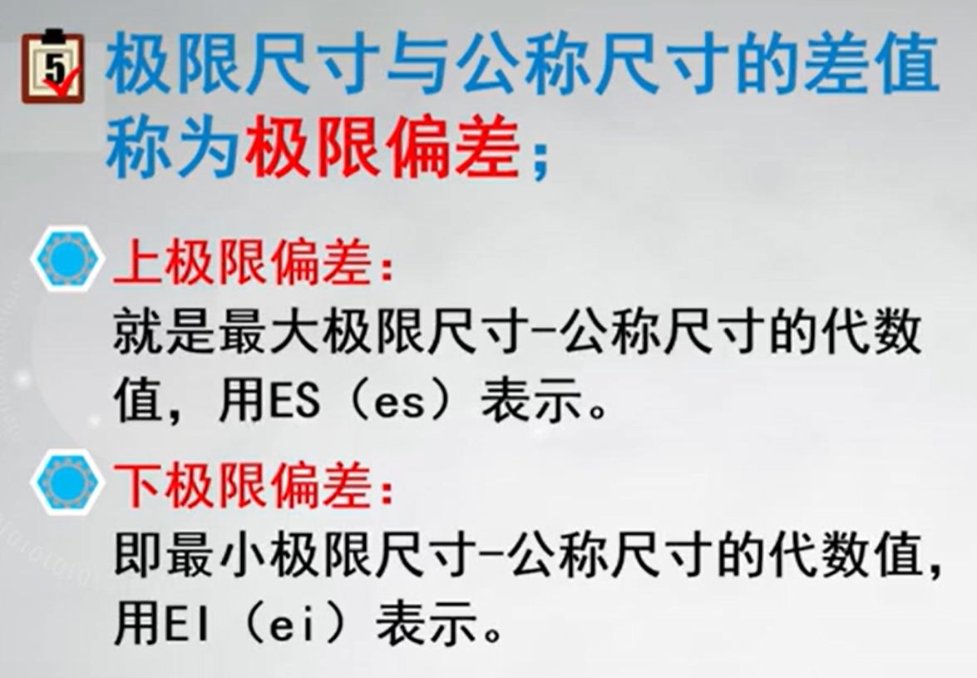
1
尺寸
公称尺寸 – 实际尺寸 – 尺寸偏差 – 极限尺寸 – 合格尺寸
大写表示孔
标准公差值（等级）：
01，0，1-18，
数值越高，精度就越低

Slide 32
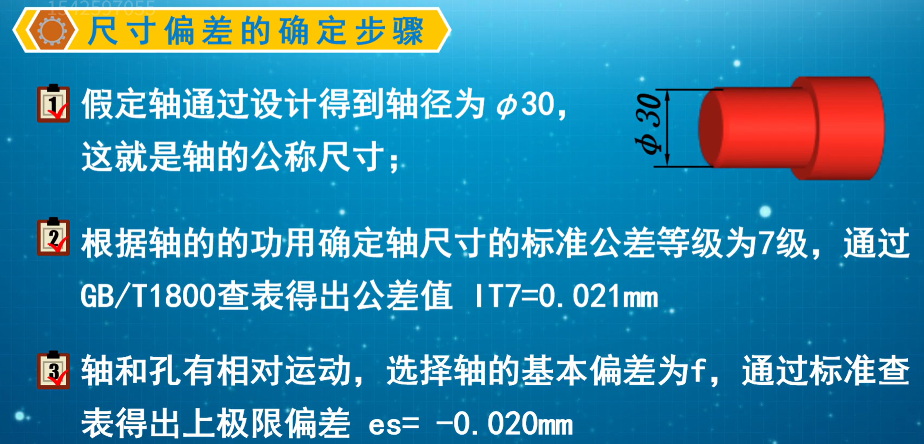
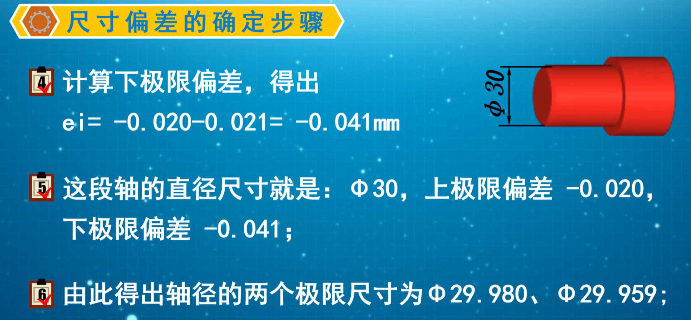
1
尺寸偏差

Slide 33
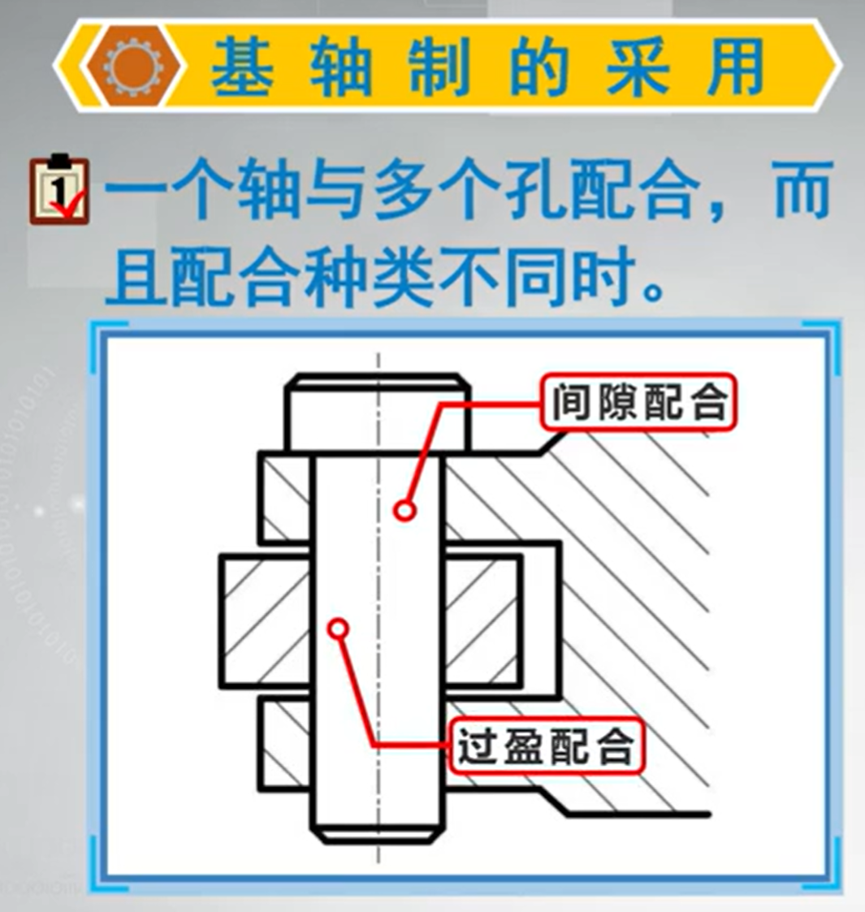



1
配合
一般采取基孔制（H），以下两种情况采用基轴制

Slide 34

1
配合种类

Slide 35
1
复习重点内容3
零件图：
重点记忆：图11-37 课本P308
图12-11，图12-12 ，
图12-13，图12-14，图12-15 课本P324~326
装配图：
重点记忆：图12-16 课本P328

Slide 36

1
零件（草）图

Slide 37




1
装配图
底座，上轴瓦，下轴瓦
（，轴瓦固定套），轴承盖
检查无误后，加深、画剖面符号等等…

Slide 38



1
装配图的尺寸标注

Slide 39


1
装配图的序号编排

Slide 40


1
装配图的简化画法
双点划线：
不属于本装配体的零件 / 极限位置
以保证锥面能完全贴合

Slide 41
2
参考资料
[1]机电学院，QQ：2842305604
[2]工程师合理标注尺寸原则 - 鸿图教育的文章 - 知乎 https://zhuanlan.zhihu.com/p/92768218
[3]网盘计划
[4]于豪，陈子杰，廖敬远
[5]课本（画法几何及机械制图）
[6]工程图的尺寸标法及注意事项（一） - 机器人产品圈的文章 - 知乎 https://zhuanlan.zhihu.com/p/678196134
[7]专业机械制图_中国大学MOOC(慕课)
[8]工程制图_中国大学MOOC(慕课)
[9]机械制图_中国大学MOOC(慕课)
[10]作业本（画法几何及机械制图习题集）
[11] 【机械制图（二）04 装配图】 https://www.bilibili.com/video/BV1KU4y1Z7bn/?share_source=copy_web&vd_source=93e09136daaea2cc44c75139318749d8

Slide 42
未来技术学院
THE END
问天讲师团
2026年11月5日

Slide 43


1
拆画零件图
1、分离零件 2、确定视图 3、补漏线
4、添加结构投影 5、工艺结构（抄、查、算、量）
6、技术要求

Slide 44

2
考试重点题型
螺纹紧固件连接改错题
销，键连接补画题
尺寸标注题（螺纹，倒/圆角，退刀槽）
读图题$：\left\{\begin{aligned}零件图题（标注+画剖视图/外形图） \\ \\ 拆画零件图题（画零件图）\end{aligned}\right.$

Slide 45

2
大作业内容

Slide 46

2
大作业内容

Slide 47

2
大作业内容

Slide 48
3
考试作图技巧
确定基准
画主体长宽高
画定位尺寸
孔槽倒角的定位及标注（综合方式）
书上11-4反复看加看习题册的题及刷完复习题（找同学对尺寸）
尺寸标注部分

Slide 49



3
考试作图技巧

Slide 50
3
考试作图技巧
粗线，细线一遍过
弄清加工面，顺手加圆角
读图要仔细，避免反复改
选对表达法，注意结构线
标注按顺序，内容要完整
快速画法部分

Slide 51
3
考试作图技巧
最后，还有一个牛逼闪闪的方法
无它，唯手熟尔！

